Slide 1
计算机视觉 第06章 神经网络
软件学院: 刘春
Ref: EECS 498-007, Deep Learning for Computer Vision
Prof. Justin Johnson

Slide 2
本章内容
6.1.神经网络
6.2.卷积神经网络
6.3.神经网络图像分类

Slide 3

问题: 线性分类器无法工作
几何角度
可视化角度
y
每类一个模板: 不能识别一个类别的多种模式
x
Notes:
马可能向前也可能向后

Slide 4
一种解决方案: 特征变换
原始空间
y
r = (x² + y²)^{1/2}
θ = tan⁻¹(y/x)
x
特征变换

Slide 5
一种解决方案: 特征变换
原始空间
特征空间
y
θ
r = (x² + y²)^{1/2}
θ = tan⁻¹(y/x)
x
特征变换
r

Slide 6
一种解决方案: 特征变换
原始空间
特征空间
y
θ
r = (x² + y²)^{1/2}
θ = tan⁻¹(y/x)
x
特征变换
r
特征空间中的线性分类器

Slide 7
一种解决方案: 特征变换
原始空间
特征空间
y
θ
r = (x² + y²)^{1/2}
θ = tan⁻¹(y/x)
x
特征变换
r
原始空间的非线性分类器!
特征空间中的线性分类器

Slide 8
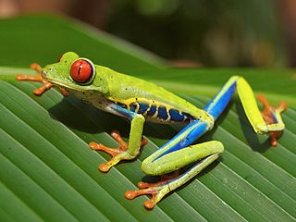

图像特征: 彩色直方图
忽略纹理, 空域位置信息
+1
Frog image is in the public domain

Slide 9

图像特征: 方向梯度直方图( Histogram of Oriented Gradients，HoG)
计算各像素点边缘方向/强度
将图像分为 8x8 子区域
在每个区域计算边缘方向直方图，边缘强度作为权重
Lowe, “Object recognition from local scale-invariant features”, ICCV 1999
Dalal and Triggs, "Histograms of oriented gradients for human detection," CVPR 2005

Slide 10
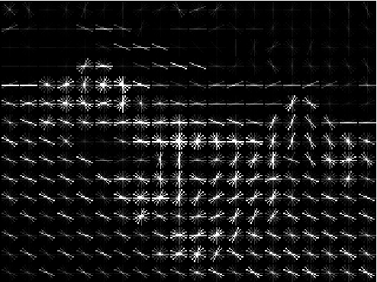
图像特征: 方向梯度直方图( Histogram of Oriented Gradients，HoG)
计算各像素点边缘方向/强度
将图像分为 8x8 子区域
在每个区域计算边缘方向直方图，边缘强度作为权重
举例: 320x240 图像分成40x30 块; 每块 8 方向; 特征向量维度 30*40*9 = 10,800
Lowe, “Object recognition from local scale-invariant features”, ICCV 1999
Dalal and Triggs, "Histograms of oriented gradients for human detection," CVPR 2005

Slide 11
图像特征: 方向梯度直方图( Histogram of Oriented Gradients，HoG)
弱边缘
强对角边缘
各个方向边缘
捕获了纹理和位置信息, 对小图像变化稳健
计算各像素点边缘方向/强度
将图像分为 8x8 子区域
在每个区域计算边缘方向直方图，边缘强度作为权重
举例: 320x240 图像分成40x30 块; 每块 8 方向; 特征向量维度 30*40*9 = 10,800
Lowe, “Object recognition from local scale-invariant features”, ICCV 1999
Dalal and Triggs, "Histograms of oriented gradients for human detection," CVPR 2005

Slide 12
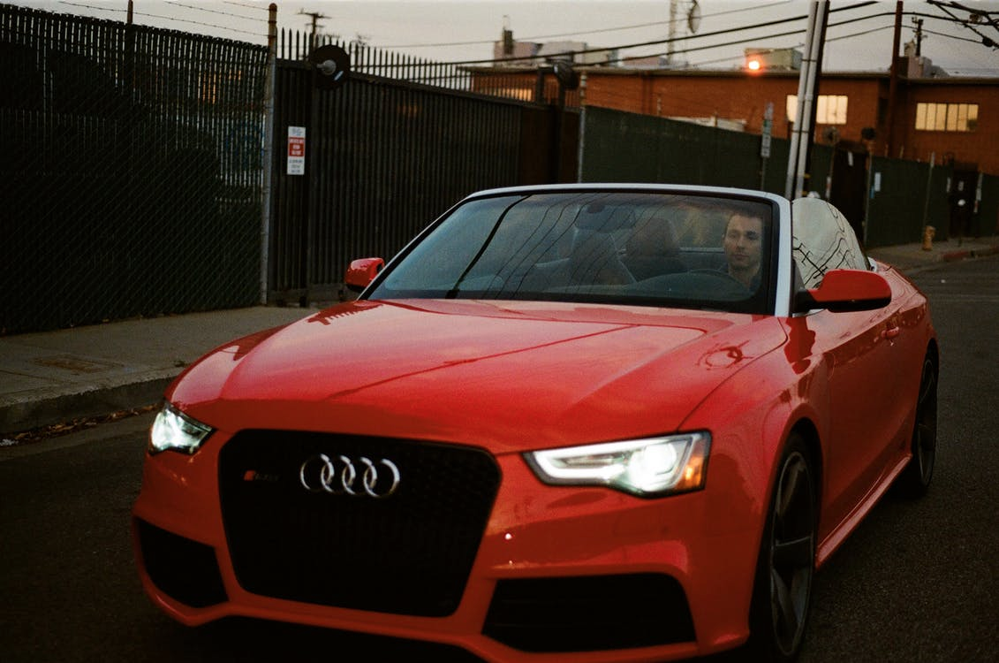

图像特征: 词袋(数据驱动!)
Step 1: 建立码书
提取随机块
图像块聚类形成可视化块的码书
Fei-Fei and Perona, “A bayesian hierarchical model for learning natural scene categories”, CVPR 2005
Car image is CC0 1.0 public domain

Slide 13
图像特征: 词袋(数据驱动!)
Step 1: 建立码书
提取随机块
图像块聚类形成可视化块的码书
Step 2: 图像编码
Fei-Fei and Perona, “A bayesian hierarchical model for learning natural scene categories”, CVPR 2005

Slide 14
图像特征

Slide 15
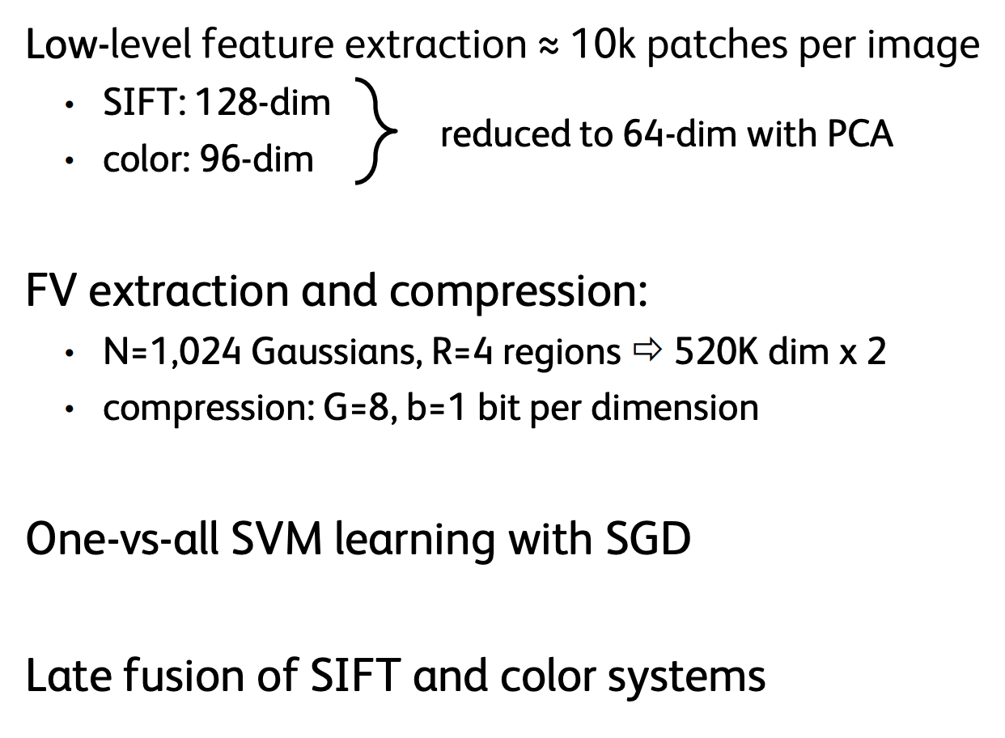
举例: 2011 ImageNet分类挑战赛获胜者
F. Perronnin, J. Sánchez, “Compressed Fisher vectors for LSVRC”, PASCAL VOC / ImageNet workshop, ICCV, 2011.

Slide 16
图像特征
f
特征提取
10 个数字给出各类别的响应分值
训练

Slide 17
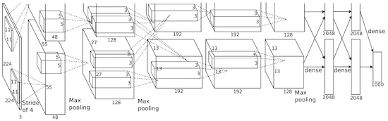
图像特征 vs 神经网络
f
特征提取
10 个数字给出各类别的响应分值
训练
Krizhevsky, Sutskever, and Hinton, “Imagenet classification with deep convolutional neural networks”, NIPS 2012.
Figure copyright Krizhevsky, Sutskever, and Hinton, 2012. Reproduced with permission.
10 个数字给出各类别的响应分值
训练

Slide 18
本章内容
6.1.1.多层神经网络
6.1.2.激活函数
6.1.3.后向传播算法

Slide 19


神经网络
(前面) 线性响应函数:

Slide 20


神经网络
(前面) 线性响应函数:
(现在) 2-层神经网络
(实际中每层有一个偏置)

Slide 21
神经网络
(前面) 线性响应函数:
(现在) 2-层神经网络
或 3-层神经网络
(实际中每层有一个偏置)

Slide 22
神经网络
(前面) 线性响应函数:
(现在) 2-层神经网络
x
输入:
3072
h
W₁
W₂
s
输出: 10
隐藏层:
100

Slide 23
神经网络
(前面) 线性响应函数:
(现在) 2-层神经网络
x
W₁元素 (i, j) 给出了x_{j}对h_{i}的影响
W₂元素 (i, j)给出了h_{j} 对s_{i}影响
输入:
3072
h
W₁
W₂
s
输出: 10
隐藏层:
100

Slide 24
神经网络
(前面) 线性响应函数:
(现在) 2-层神经网络
W₁元素 (i, j) 给出了x_{j}对h_{i}的影响
x
W₂元素 (i, j)给出了h_{j} 对s_{i}影响
输入:
3072
h
W₁
W₂
s
x的所有元素影响h的所有元素
输出: 10
h的所有元素影响s的所有元素
隐藏层:
100
全连接神经网络
也称为 “多层感知器” (MLP)

Slide 25
神经网络
(前面) 线性响应函数:
(现在) 2-层神经网络
线性分类器: 每类一个模板
x
输入:
3072
h
W₁
W₂
s
输出: 10
隐藏层:
100

Slide 26
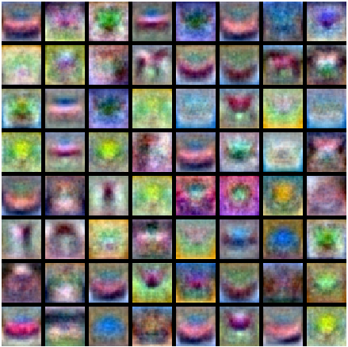
神经网络
神经网络: 第一层是模板;
第二层是第一层模板的组合
(前面) 线性响应函数:
(现在) 2-层神经网络
x
输入:
3072
h
W₁
W₂
s
输出: 10
隐藏层:
100

Slide 27
神经网络
能使用不同模板去建模图像的多种模式!
(前面) 线性响应函数:
(现在) 2-层神经网络
x
输入:
3072
h
W₁
W₂
s
输出: 10
隐藏层:
100

Slide 28
神经网络
“分布式表示”: 大部分模板无法解释!
(前面) 线性响应函数:
(现在) 2-层神经网络
x
输入:
3072
h
W₁
W₂
s
输出: 10
隐藏层:
100

Slide 29
深度神经网络
深度 = 层数
x
h₁
h₂
h₃
h₄
h₅
宽度:
每层
大小
W₁
W₂
W₃
W₄
W₅
W₆
s
输出: 10
输入:
3072

Slide 30
本章内容
6.1.1.多层神经网络
6.1.2.激活函数
6.1.3.后向传播算法

Slide 31

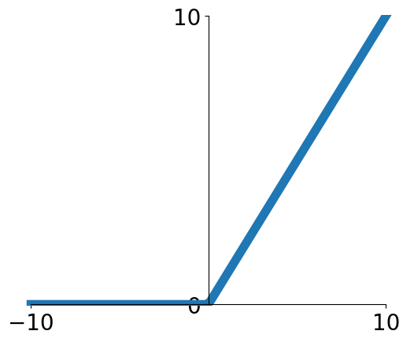
激活函数
2-层神经网络
函数 被称为 “修正线性单元(Rectified Linear Unit)”
被称为神经网络的激活函数

Slide 32

激活函数
2-层神经网络
函数 被称为 “修正线性单元(Rectified Linear Unit)”
被称为神经网络的激活函数
Q: 建立神经网络没有激活函数如何?

Slide 33
激活函数
2-层神经网络
函数 被称为 “修正线性单元(Rectified Linear Unit)”
被称为神经网络的激活函数
Q:建立神经网络没有激活函数如何?
A: 仍然是一个线性分类器!

Slide 34
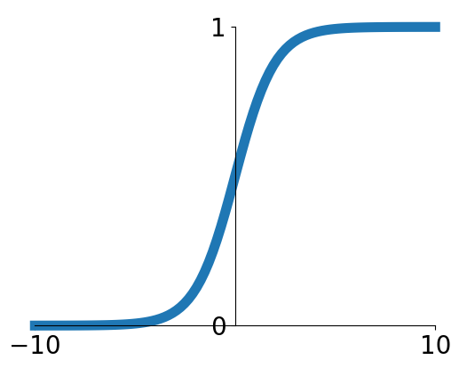
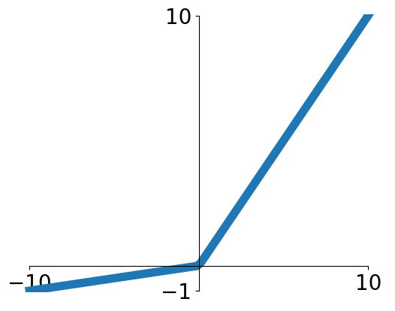


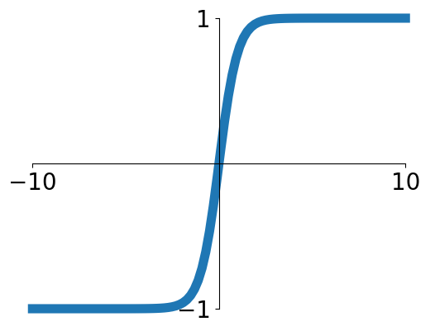


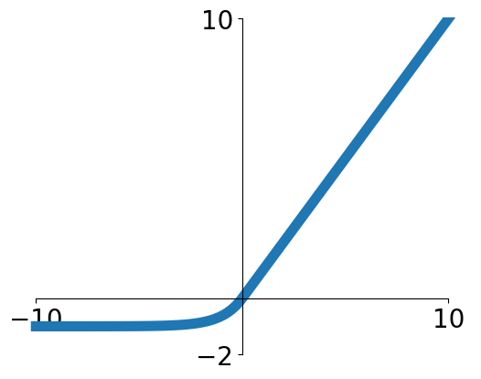

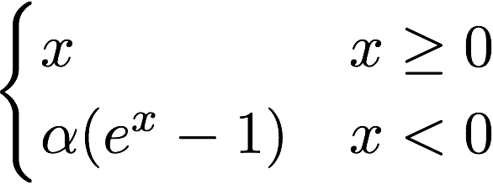
激活函数
Sigmoid
Leaky ReLU
tanh
Maxout
ReLU
ELU

Slide 35
激活函数
对大部分问题，ReLU 是很好的默认选择
Sigmoid
Leaky ReLU
tanh
Maxout
ReLU
ELU

Slide 36
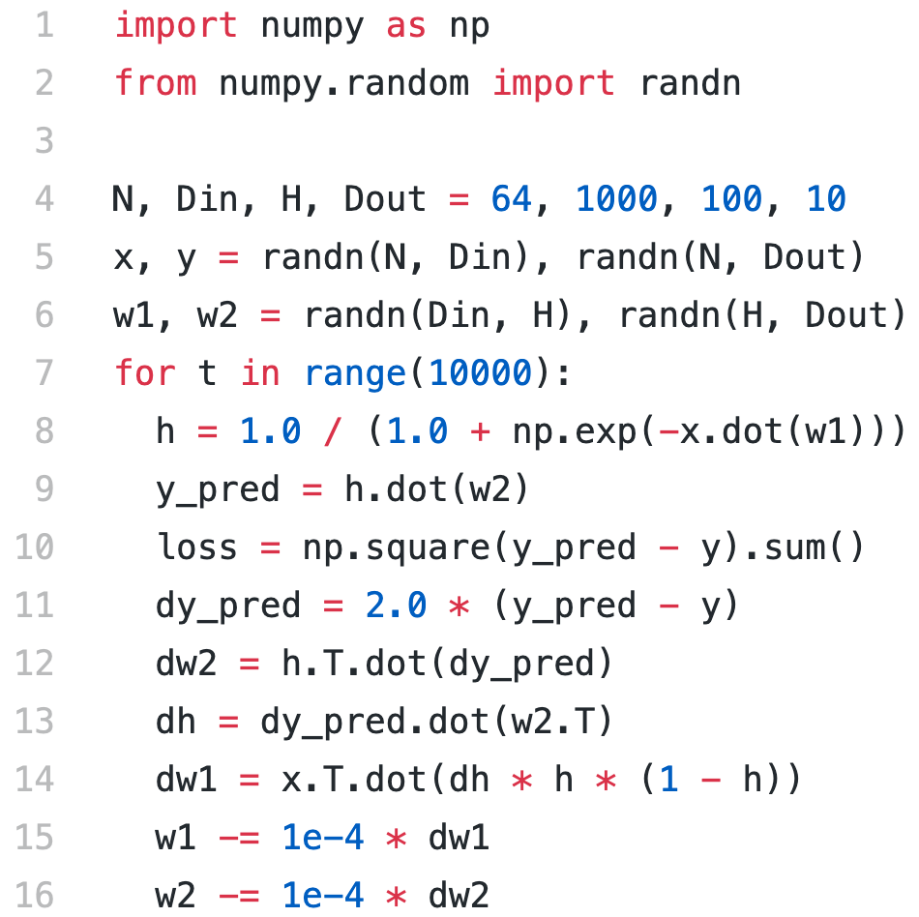
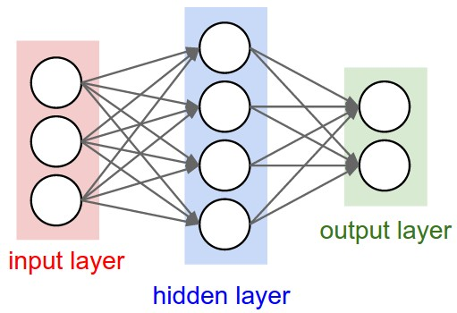
神经网络 <20 行!
初始权重和数据
计算损失 (sigmoid 激活, L2 损失)
计算梯度
随机梯度速降(SGD) 步骤

Slide 37
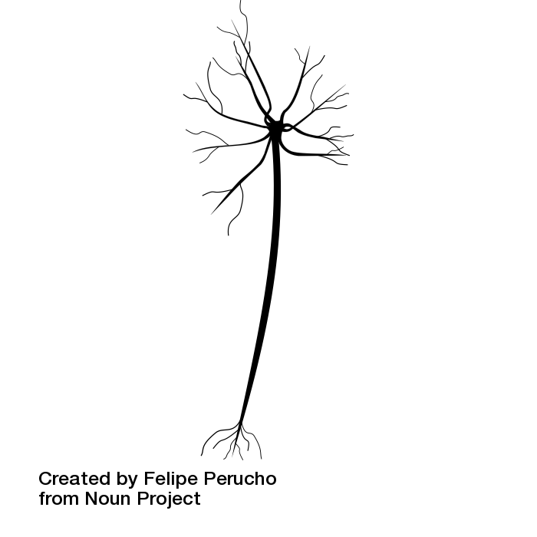
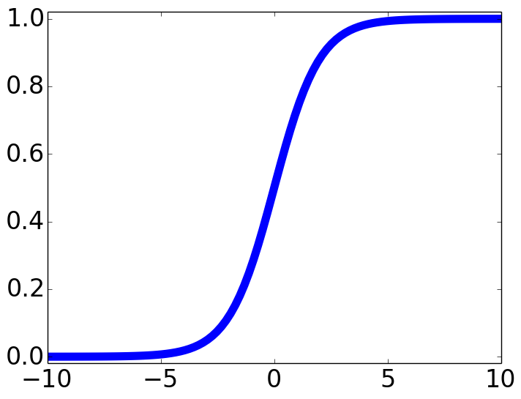
大脑由神经元构成
神经末梢
轴突
突触
输出脉冲信号
神经元
输入脉冲信号
激活率是输入的非线性函数
树突

Slide 38
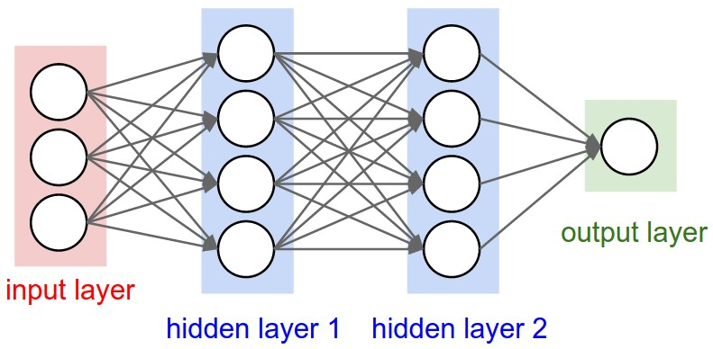
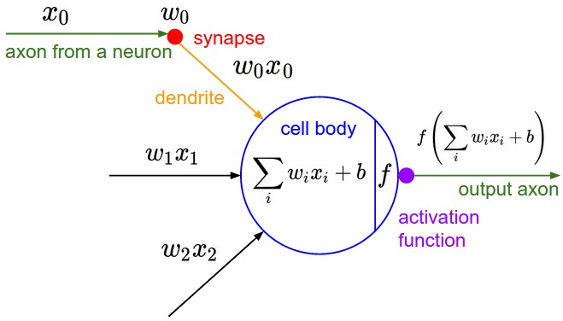
生物神经元
神经末梢
树突
人工神经元
轴突
神经元
Neuron image by Felipe Perucho
is licensed under CC-BY 3.0

Slide 39
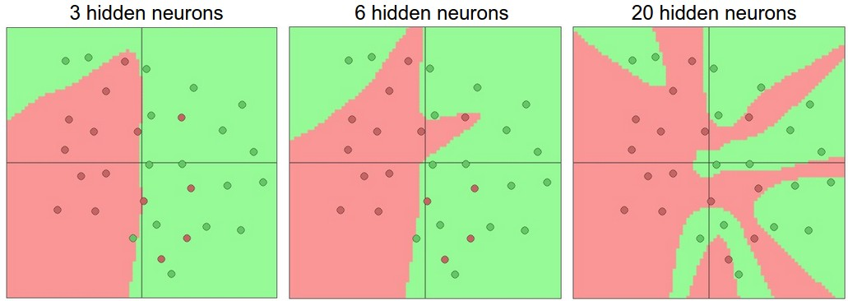
层数和大小设置
3 隐藏单元
6 隐藏单元
20 隐藏单元
更多隐藏单元 =
更大容量（非线性程度）

Slide 40
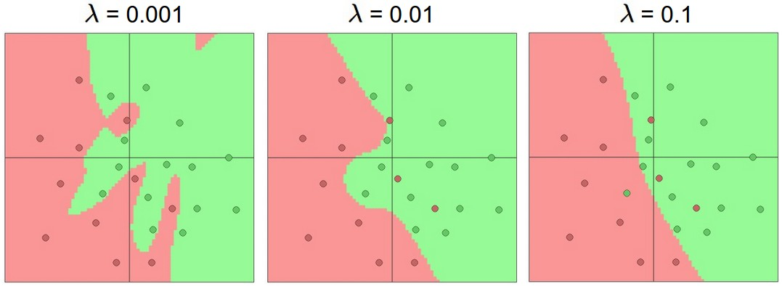
正则项
(Web demo with ConvNetJS: http://cs.stanford.edu/people/karpathy/convnetjs/demo/classify2d.html)

Slide 41
本章内容
6.1.1.多层神经网络
6.1.2.激活函数
6.1.3.后向传播算法

Slide 42
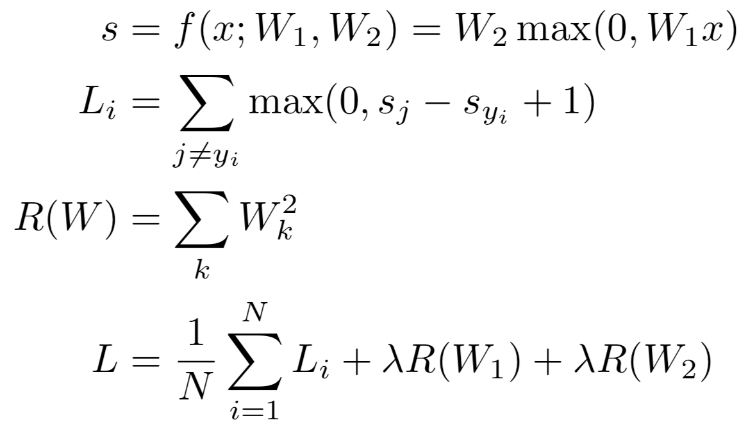
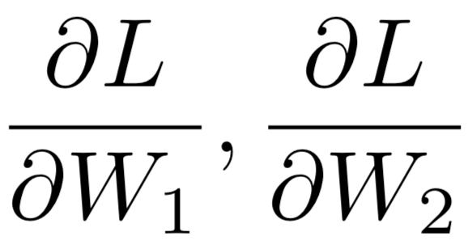
问题: 如何计算梯度?
非线性响应函数
SVM 损失
正则项
总共损失: 数据损失 + 正则项
如果我们能计算 那么我们能学习 W₁ 和 W₂

Slide 43
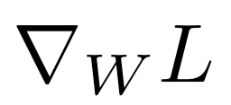
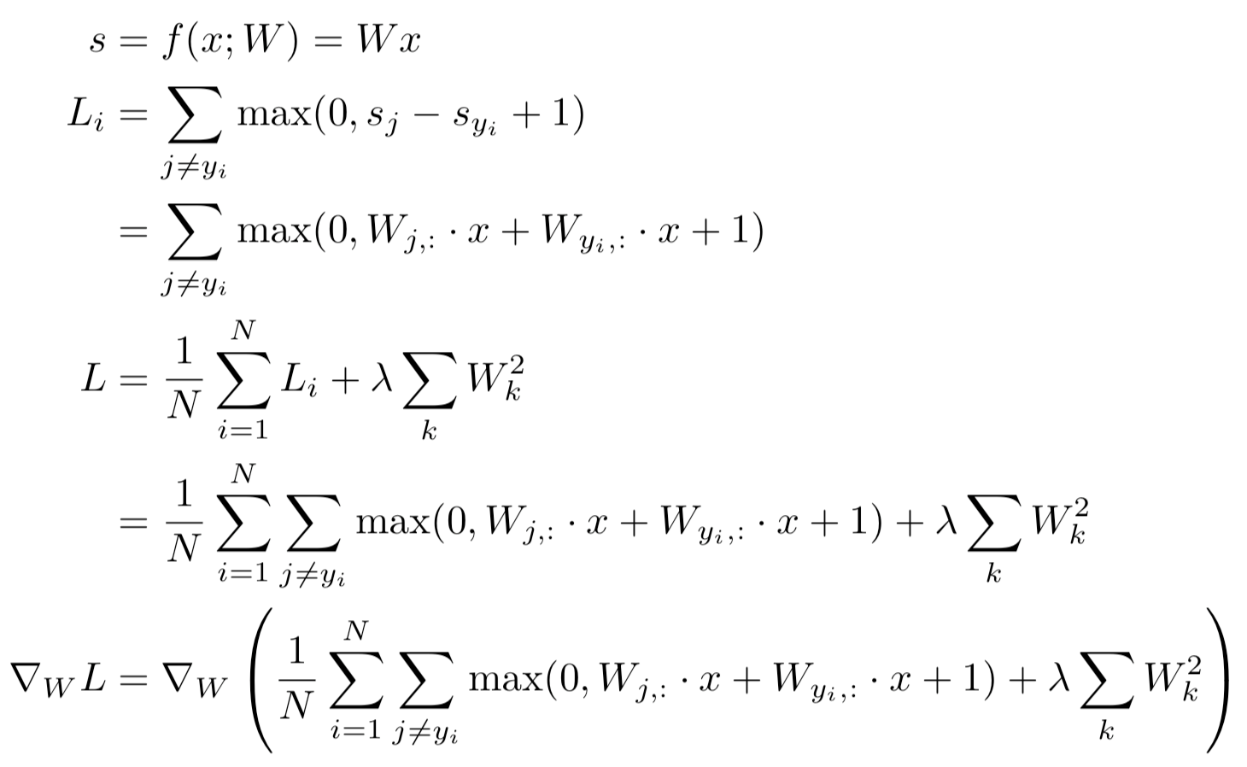
(不好)想法: 显示推导
问题: 非常枯燥: 很多矩阵微积分
问题: 如何改变损失函数? E.g. 使用 softmax 替代 SVM? 需要重新推导!
问题: 模型复杂时没法显示推导!

Slide 44



更好的方法: 计算图
x
*
s (scores)
hinge loss
+
L
W
R

Slide 45
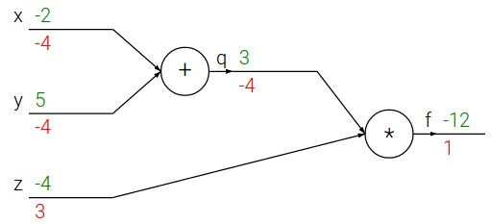
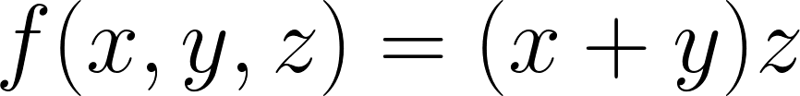
后向传播算法: 举例

Slide 46
后向传播算法: 举例
e.g. x = -2, y = 5, z = -4

Slide 47


后向传播算法: 举例
e.g. x = -2, y = 5, z = -4
1. 前向传递: 计算输出

Slide 48
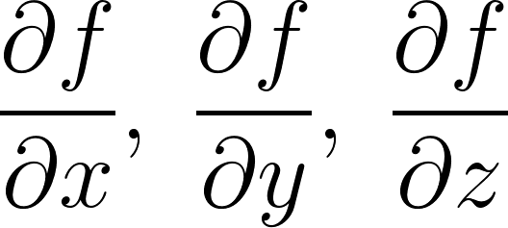
后向传播算法: 举例
e.g. x = -2, y = 5, z = -4
1. 前向传递: 计算输出
2. 后向传递: 计算导数
想计算:

Slide 49
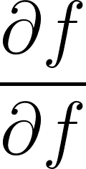
后向传播算法: 举例
e.g. x = -2, y = 5, z = -4
1. 前向传递: 计算输出
2. 后向传递: 计算导数
想计算:

Slide 50
后向传播算法: 举例
e.g. x = -2, y = 5, z = -4
1. 前向传递: 计算输出
2. 后向传递: 计算导数
想计算:

Slide 51
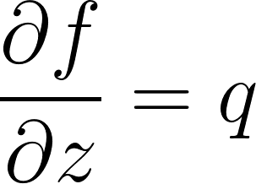
后向传播算法: 举例
e.g. x = -2, y = 5, z = -4
1. 前向传递: 计算输出
2. 后向传递: 计算导数
想计算:

Slide 52
后向传播算法: 举例
e.g. x = -2, y = 5, z = -4
1. 前向传递: 计算输出
2. 后向传递: 计算导数
想计算:

Slide 53
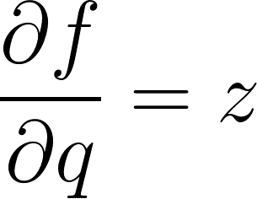
后向传播算法: 举例
e.g. x = -2, y = 5, z = -4
1. 前向传递: 计算输出
2. 后向传递: 计算导数
想计算:

Slide 54
后向传播算法: 举例
e.g. x = -2, y = 5, z = -4
1. 前向传递: 计算输出
2. 后向传递: 计算导数
想计算:

Slide 55
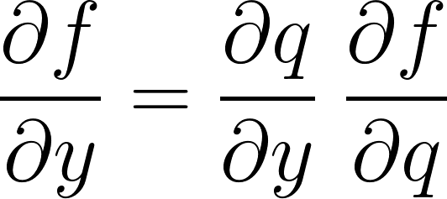
后向传播算法: 举例
e.g. x = -2, y = 5, z = -4
1. 前向传递: 计算输出
2. 后向传递: 计算导数
想计算:

Slide 56
后向传播算法: 举例
e.g. x = -2, y = 5, z = -4
1. 前向传递: 计算输出
链式法则
2. 后向传递: 计算导数
想计算:

Slide 57
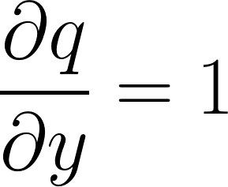
后向传播算法: 举例
e.g. x = -2, y = 5, z = -4
1. 前向传递: 计算输出
链式法则
2. 后向传递: 计算导数
想计算:
下游梯度
局部梯度
上游梯度

Slide 58
后向传播算法: 举例
e.g. x = -2, y = 5, z = -4
1. 前向传递: 计算输出
链式法则
2. 后向传递: 计算导数
想计算:
下游梯度
局部梯度
上游梯度

Slide 59
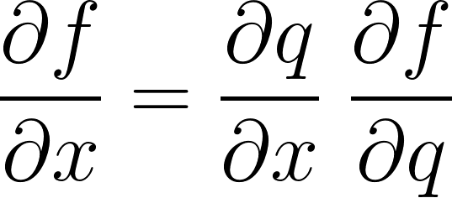
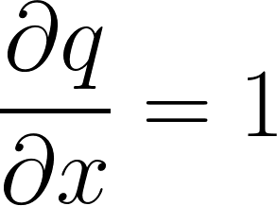
后向传播算法: 举例
e.g. x = -2, y = 5, z = -4
1. 前向传递: 计算输出
链式法则
2. 后向传递: 计算导数
想计算:
下游梯度
局部梯度
上游梯度

Slide 60
后向传播算法: 举例
e.g. x = -2, y = 5, z = -4
1. 前向传递: 计算输出
链式法则
2. 后向传递: 计算导数
想计算:
下游梯度
局部梯度
上游梯度

Slide 61

f

Slide 62
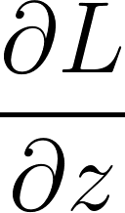
f
上游梯度

Slide 63
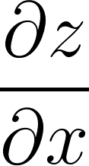
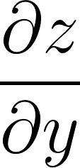
f
局部梯度
上游梯度

Slide 64
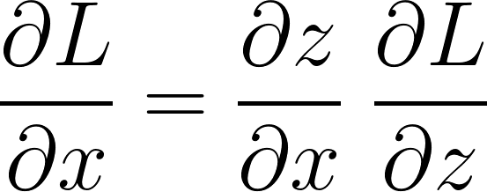
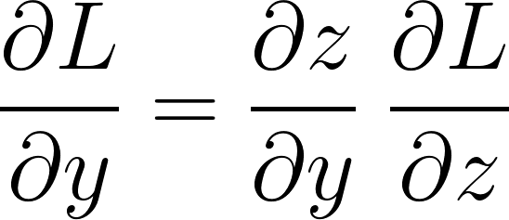
f
下游梯度
局部梯度
上游梯度

Slide 65
f
下游梯度
局部梯度
上游梯度

Slide 66
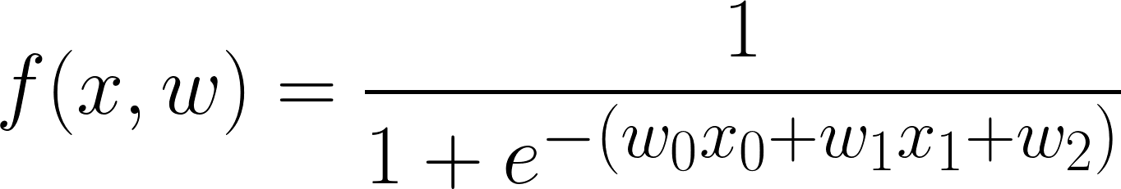
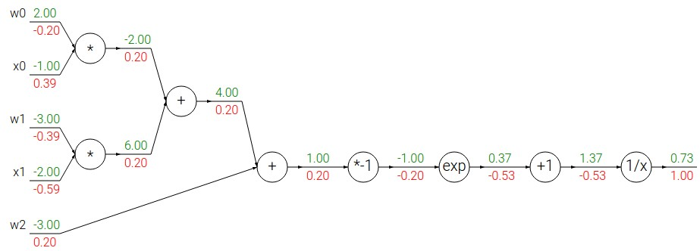
另一个示例

Slide 67
另一个示例
前向传递: 计算输出

Slide 68
另一个示例
后向传递: 计算梯度
Base Case

Slide 69
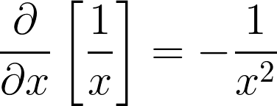
另一个示例
后向传递: 计算梯度
当前梯度
下游梯度
上游梯度

Slide 70
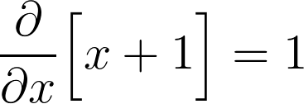
另一个示例
后向传递: 计算梯度
当前梯度
下游梯度
上游梯度

Slide 71
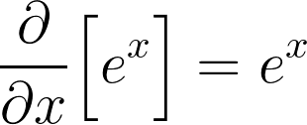
另一个示例
后向传递: 计算梯度
当前梯度
下游梯度
上游梯度

Slide 72
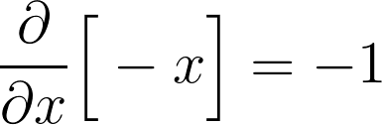
另一个示例
后向传递: 计算梯度
当前梯度
下游梯度
上游梯度

Slide 73
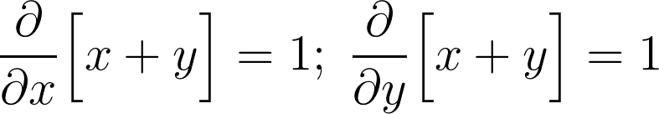
另一个示例
后向传递: 计算梯度
当前梯度
上游梯度
下游梯度

Slide 74
另一个示例
后向传递: 计算梯度
当前梯度
下游梯度
上游梯度

Slide 75
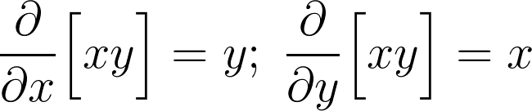
另一个示例
下游梯度
上游梯度
后向传递: 计算梯度
当前梯度

Slide 76
另一个示例
下游梯度
上游梯度
后向传递: 计算梯度
当前梯度

Slide 77

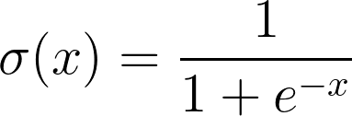
另一个示例
后向传递: 计算梯度
计算图不唯一: 可以使用简单梯度的基本单元
Sigmoid

Slide 78
另一个示例
后向传递: 计算梯度
计算图不唯一: 可以使用简单梯度的基本单元
Sigmoid
Sigmoid local gradient:

Slide 79
另一个示例
后向传递: 计算梯度
计算图不唯一: 可以使用简单梯度的基本单元
Sigmoid
[下游] = [当前] * [上游]
= (1 – 0.73) * 0.73 * 1.0 = 0.2
Sigmoid local gradient:

Slide 80
其他激活函数的梯度?
Sigmoid
Leaky ReLU
tanh
Maxout
ReLU
ELU

Slide 81
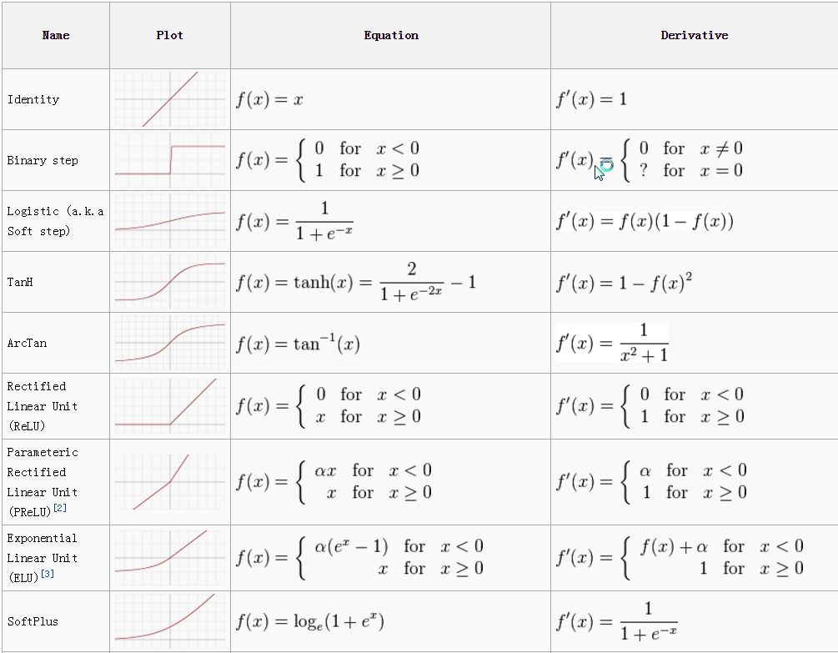
其他激活函数的梯度?
https://towardsdatascience.com/activation-functions-neural-networks-1cbd9f8d91d6
Sigmoid
当前梯度:
Notes:
The order in the lecture is a little different from the book, because Justin Johnson’s lectures follow a different order

Slide 82
目前为止: 全是有关标量的后向传播
如果是矢量值函数会怎样?

Slide 83
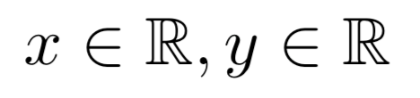

回顾: 矢量导数
常规导数:
如果 x 变化一个微小变量, y 如何改变?

Slide 84



回顾: 矢量导数
常规导数:
导数为梯度：
如果 x 变化一个微小变量, y 如何改变?
对于每一个x, 如果其变化一个微小变量, y 如何变化?

Slide 85



回顾: 矢量导数
常规导数:
导数为梯度：
导数为Jacobian矩阵:
如果 x 变化一个微小变量, y 如何改变?
对于x中的每一个元素, 如果它变化一个微小变量, y 如何变化?
对于x中的每一个元素,如果其变化一个微小变量, y 中单个变量如何变化?

Slide 86


矢量函数后向传播
D_{x}
f
D_{z}
D_{y}

Slide 87

矢量函数后向传播
D_{x}
损失 L 仍为标量!
f
D_{z}
D_{z}
D_{y}
上游梯度
对于z中的各个元素, 其如何影响L?

Slide 88


矢量函数后向传播
D_{x}
损失 L 仍为标量!
f
当前
Jacobian矩阵
[D_{x} x D_{z}]
D_{z}
[D_{y} x D_{z}]
D_{z}
D_{y}
上游梯度
对于z中的各个元素, 其如何影响L?

Slide 89


矢量函数后向传播
D_{x}
损失 L 仍为标量!
f
当前
Jacobian矩阵
D_{x}
[D_{x} x D_{z}]
D_{z}
下游梯度
Matrix-vector
相乘
[D_{y} x D_{z}]
D_{z}
D_{y}
上游梯度
D_{y}
对于z中的各个元素, 其如何影响L?

Slide 90
矢量函数后向传播
4D 输入 x:
[ 1 ]
[ -2 ]
[ 3 ]
[ -1 ]
4D 输出 y:
[ 1 ]
[ 0 ]
[ 3 ]
[ 0 ]
f(x) = max(0,x)
(各个元素)

Slide 91
矢量函数后向传播
4D 输入 x:
[ 1 ]
[ -2 ]
[ 3 ]
[ -1 ]
4D 输出 y:
[ 1 ]
[ 0 ]
[ 3 ]
[ 0 ]
f(x) = max(0,x)
(各个元素)
4D dL/dy:
[ 4 ]
[ -1 ]
[ 5 ]
[ 9 ]
上游梯度

Slide 92
矢量函数后向传播
4D 输入 x:
[ 1 ]
[ -2 ]
[ 3 ]
[ -1 ]
4D 输出 y:
[ 1 ]
[ 0 ]
[ 3 ]
[ 0 ]
f(x) = max(0,x)
(各个元素)
Jacobian dy/dx
[ 1 0 0 0 ]
[ 0 0 0 0 ]
[ 0 0 1 0 ]
[ 0 0 0 0 ]
4D dL/dy:
[ 4 ]
[ -1 ]
[ 5 ]
[ 9 ]
上游梯度

Slide 93
矢量函数后向传播
4D 输入 x:
[ 1 ]
[ -2 ]
[ 3 ]
[ -1 ]
4D 输出 y:
[ 1 ]
[ 0 ]
[ 3 ]
[ 0 ]
f(x) = max(0,x)
(各个元素)
[dy/dx] [dL/dy]
[ 1 0 0 0 ] [ 4 ]
[ 0 0 0 0 ] [ -1 ]
[ 0 0 1 0 ] [ 5 ]
[ 0 0 0 0 ] [ 9 ]
4D dL/dy:
[ 4 ]
[ -1 ]
[ 5 ]
[ 9 ]
上游梯度

Slide 94
矢量函数后向传播
4D 输入 x:
[ 1 ]
[ -2 ]
[ 3 ]
[ -1 ]
4D 输出 y:
[ 1 ]
[ 0 ]
[ 3 ]
[ 0 ]
f(x) = max(0,x)
(各个元素)
4D dL/dx:
[ 4 ]
[ 0 ]
[ 5 ]
[ 0 ]
[dy/dx] [dL/dy]
[ 1 0 0 0 ] [ 4 ]
[ 0 0 0 0 ] [ -1 ]
[ 0 0 1 0 ] [ 5 ]
[ 0 0 0 0 ] [ 9 ]
4D dL/dy:
[ 4 ]
[ -1 ]
[ 5 ]
[ 9 ]
上游梯度

Slide 95
矢量函数后向传播
Jacobian是稀疏的: 非对角线元素都为0! 不显示计算矩阵成分; 计算单个元素相乘
4D 输入 x:
[ 1 ]
[ -2 ]
[ 3 ]
[ -1 ]
4D 输出 y:
[ 1 ]
[ 0 ]
[ 3 ]
[ 0 ]
f(x) = max(0,x)
(各个元素)
4D dL/dx:
[ 4 ]
[ 0 ]
[ 5 ]
[ 0 ]
[dy/dx] [dL/dy]
[ 1 0 0 0 ] [ 4 ]
[ 0 0 0 0 ] [ -1 ]
[ 0 0 1 0 ] [ 5 ]
[ 0 0 0 0 ] [ 9 ]
4D dL/dy:
[ 4 ]
[ -1 ]
[ 5 ]
[ 9 ]
上游梯度

Slide 96

矢量函数后向传播
Jacobian是稀疏的: 非对角线元素都为0! 不显示计算矩阵成分; 计算单个元素相乘
4D 输入 x:
[ 1 ]
[ -2 ]
[ 3 ]
[ -1 ]
4D 输出 y:
[ 1 ]
[ 0 ]
[ 3 ]
[ 0 ]
f(x) = max(0,x)
(各个元素)
4D dL/dx:
[ 4 ]
[ 0 ]
[ 5 ]
[ 0 ]
[dy/dx] [dL/dy]
4D dL/dy:
[ 4 ]
[ -1 ]
[ 5 ]
[ 9 ]
上游梯度

Slide 97
矩阵函数后向传播:
[D_{x}×M_{x}]
[D_{z}×M_{z}]
[D_{y}×M_{y}]

Slide 98

矩阵函数后向传播:
损失 L 仍为标量!
[D_{x}×M_{x}]
dL/dx 和 x 维度一致!
当前
Jacobian 矩阵
[D_{x}×M_{x}]
[(D_{x}×M_{x})×(D_{z}×M_{z})]
[D_{z}×M_{z}]
Matrix-vector
相乘
[(D_{y}×M_{y})×(D_{z}×M_{z})]
[D_{y}×M_{y}]
[D_{z}×M_{z}]
上游梯度
[D_{y}×M_{y}]
y中每个元素, 如何影响z中单个元素?
Z中每个元素, 如何影响L?

Slide 99

后向传播: 另一个角度
x₀
D₀
f₁
x₁
D₁
f₂
x₂
D₂
f₃
x₃
D₃
f₄
L
标量
链式法则

Slide 100
后向传播: 另一个角度
x₀
D₀
f₁
x₁
D₁
f₂
x₂
D₂
f₃
x₃
D₃
f₄
L
标量
矩阵乘法具有结合性
链式法则
D₀ x D₁
D₁ x D₂
D₂ x D₃
D₃

Slide 101
微分逆向计算
x₀
D₀
f₁
x₁
D₁
f₂
x₂
D₂
f₃
x₃
D₃
f₄
L
标量
矩阵-矩阵乘法从右至左依次计算
链式法则
D₀ x D₁
D₁ x D₂
D₂ x D₃
D₃

Slide 102
本章内容
6.1.神经网络
6.2.卷积神经网络
6.3.神经网络图像分类

Slide 103
本章内容
6.2.1.卷积神经网络的组成
6.2.2.卷积层
6.2.3.池化与归一化
6.2.4.卷积神经网络的训练

Slide 104

f(x,W) = Wx
问题: 目前为止分类器都未考虑图像的空域结构信息!

Slide 105
f(x,W) = Wx
问题: 目前为止分类器都未考虑图像的空域结构信息!
方案: 定义在图像局部区域处理的新计算节点!

Slide 106

卷积网络LeNet-5
经典结构: [Conv, ReLU, Pool] x N, flatten, [FC, ReLU] x N, FC
举例: LeNet-5
Lecun et al, “Gradient-based learning applied to document recognition”, 1998

Slide 107
全连接网络的构成成分
全连接层
激活函数

Slide 108


卷积神经网络的构成成分
全连接层
激活函数
卷积层
池化层
归一化

Slide 109
本章内容
6.2.1.卷积神经网络的组成
6.2.2.卷积层
6.2.3.池化与归一化
6.2.4.卷积神经网络的训练

Slide 110
卷积网络的组成成分
全连接层
Activation Function
卷积层
Pooling Layers
Normalization

Slide 111
全连接层Fully-Connected Layer
32x32x3 图像 -> 向量化3072 x 1
输入
输出
1
1
3072
10 x 3072
权重
10

Slide 112
全连接层Fully-Connected Layer
32x32x3 图像 -> 向量化3072 x 1
输入
输出
1
1
3072
10 x 3072
权重
10
1 个输出:
输入向量和W的一行点积结果 (3072-维点积)

Slide 113
卷积层Convolution Layer
3x32x32 图像: 保持空域结构
32
高度
32
宽度
3
深度 / 通道数

Slide 114
卷积层Convolution Layer
3x32x32 图像
3x5x5 滤波核
滤波核和图像卷积
32
高度
32
宽度
3
深度 / 通道数

Slide 115
卷积层Convolution Layer
对不同通道同时滤波
3x32x32 图像
3x5x5 滤波核
滤波核和图像卷积
32
高度
32
宽度
3
深度 / 通道数

Slide 116

卷积层Convolution Layer
3x32x32 图像
3x5x5 滤波
1 个输出:
输入向量和3x5x5滤波点积结果
(i.e. 3*5*5 = 75-维点积 + 偏置)
32
32
3

Slide 117
卷积层Convolution Layer
1x28x28 激活图
3x32x32 图像
3x5x5 滤波
28
对整幅图像做卷积
32
28
32
1
3

Slide 118
卷积层Convolution Layer
两个1x28x28 激活图
3x32x32 图像
考虑第二个滤波核:
3x5x5 滤波
28
28
卷积
32
28
32
1
1
3

Slide 119
卷积层Convolution Layer
6 激活图,
每个 1x28x28
3x32x32 图像
考虑 6 个滤波核, 每个 3x5x5
卷积层
32
32
6x3x5x5 滤波组
组合得到输出图像6x28x28
3

Slide 120
卷积层Convolution Layer
6 激活图,
每个 1x28x28
3x32x32 图像
6-dim 偏置向量:
卷积层
32
32
6x3x5x5滤波组
组合得到输出图像6x28x28
3

Slide 121
卷积层Convolution Layer
28x28 网格, 每一个6-维向量
3x32x32 图像
6-dim 偏置向量
卷积层
32
32
6x3x5x5滤波组
组合得到输出图像6x28x28
3

Slide 122
卷积层Convolution Layer
2x6x28x28
批量输出
2x3x32x32
批量图像
6-dim 偏置向量:
卷积层
32
32
6x3x5x5 滤波组
3

Slide 123
卷积层Convolution Layer
N x C_{out} x H’ x W’
批量输出
N x C_{in} x H x W
批量图像
C_{out}-dim偏置向量:
卷积层
H
W
C_{out} x C_{in}x K_{w} x K_{h} 滤波组
C_{out}
C_{in}

Slide 124
卷积层级联Stacking Convolutions
32
28
26
….
Conv
Conv
Conv
W₁: 6x3x5x5
b₁: 6
W₂: 10x6x3x3
b₂: 10
W₃: 12x10x3x3
b₃: 12
32
28
26
3
6
10
输入:
N x 3 x 32 x 32
第一隐藏层:
N x 6 x 28 x 28
第二隐藏层:
N x 10 x 26 x 26

Slide 125
卷积层级联Stacking Convolutions
Q: 多个卷积直接级联?
A: 一个卷积!
Q: 如何修正?
(y=W₂W₁x 等效为一个线性分类器)
32
28
26
….
Conv
Conv
Conv
W₁: 6x3x5x5
b₁: 6
W₂: 10x6x3x3
b₂: 10
W₃: 12x10x3x3
b₃: 12
32
28
26
3
6
10
输入:
N x 3 x 32 x 32
第一隐藏层:
N x 6 x 28 x 28
第二隐藏层:
N x 10 x 26 x 26

Slide 126
卷积层级联Stacking Convolutions
Q: 多个卷积直接级联?
A: 一个卷积!
Q: 如何修正?
A: 非线性
(y=W₂W₁x 等效为一个线性分类器)
32
28
26
….
Conv
ReLU
Conv
ReLU
Conv
ReLU
W₁: 6x3x5x5
b₁: 6
W₂: 10x6x3x3
b₂: 10
W₃: 12x10x3x3
b₃: 12
32
28
26
3
6
10
输入:
N x 3 x 32 x 32
第一隐藏层:
N x 6 x 28 x 28
第二隐藏层:
N x 10 x 26 x 26

Slide 127
卷积核可视化?
32
28
26
….
Conv
ReLU
Conv
ReLU
Conv
ReLU
W₁: 6x3x5x5
b₁: 6
W₂: 10x6x3x3
b₂: 10
W₃: 12x10x3x3
b₃: 12
32
28
26
3
6
10
输入:
N x 3 x 32 x 32
第一隐藏层:
N x 6 x 28 x 28
第二隐藏层:
N x 10 x 26 x 26

Slide 128
卷积核可视化?
32
28
线性分类器: 每个类别一个模板
Conv
ReLU
W₁: 6x3x5x5
b₁: 6
32
28
3
6
输入:
N x 3 x 32 x 32
第一隐藏层:
N x 6 x 28 x 28

Slide 129
卷积核可视化?
MLP: 整个图像的特征模板
32
28
Conv
ReLU
W₁: 6x3x5x5
b₁: 6
32
28
3
6
输入:
N x 3 x 32 x 32
第一隐藏层:
N x 6 x 28 x 28

Slide 130

卷积核可视化?
第一卷积层权重: 局部图像模板
(有方向的边缘, 相反的颜色)
32
28
Conv
ReLU
W₁: 6x3x5x5
b₁: 6
32
28
3
6
输入:
N x 3 x 32 x 32
第一隐藏层:
N x 6 x 28 x 28
AlexNet: 64 滤波组, 每个 3x11x11

Slide 131
空域维度处理
32
28
Conv
ReLU
W₁: 6x3x5x5
b₁: 6
32
28
3
6
输入:
N x 3 x 32 x 32
第一隐藏层:
N x 6 x 28 x 28

Slide 132
空域维度处理
输入: 7x7
滤波: 3x3
7
7

Slide 133
空域维度处理
输入: 7x7
滤波: 3x3
7
7

Slide 134
空域维度处理
输入: 7x7
滤波: 3x3
7
7

Slide 135
空域维度处理
输入: 7x7
滤波: 3x3
7
7

Slide 136
空域维度处理
输入: 7x7
滤波: 3x3
输出: 5x5
7
7

Slide 137
空域维度处理
输入: 7x7
滤波: 3x3
输出: 5x5
问题: 尺寸变小
通常:
输入: W
滤波: K
输出: W – K + 1
7
7

Slide 138
空域维度处理
0 | 0 | 0 | 0 | 0 | 0 | 0 | 0 | 0
0 |  |  |  |  |  |  |  | 0
0 |  |  |  |  |  |  |  | 0
0 |  |  |  |  |  |  |  | 0
0 |  |  |  |  |  |  |  | 0
0 |  |  |  |  |  |  |  | 0
0 |  |  |  |  |  |  |  | 0
0 |  |  |  |  |  |  |  | 0
0 | 0 | 0 | 0 | 0 | 0 | 0 | 0 | 0
输入: 7x7
滤波: 3x3
输出: 5x5
问题: 尺寸变小
通常:
输入: W
滤波: K
输出: W – K + 1
方法: 填充

Slide 139
空域维度处理
0 | 0 | 0 | 0 | 0 | 0 | 0 | 0 | 0
0 |  |  |  |  |  |  |  | 0
0 |  |  |  |  |  |  |  | 0
0 |  |  |  |  |  |  |  | 0
0 |  |  |  |  |  |  |  | 0
0 |  |  |  |  |  |  |  | 0
0 |  |  |  |  |  |  |  | 0
0 |  |  |  |  |  |  |  | 0
0 | 0 | 0 | 0 | 0 | 0 | 0 | 0 | 0
输入: 7x7
滤波: 3x3
输出: 5x5
通常:
输入: W
滤波: K
填充: P
输出: W – K + 1 + 2P
通常:
设置 P = (K – 1) / 2 使得输出尺寸与输入尺寸一致

Slide 140
感受野
对于核大小为K的卷积, 输出中的每个元素依赖于输入 K x K 感受野 区域
输入
输出

Slide 141
感受野
每个连续卷积加上K – 1 到感受野之中
L 层的感受野共 1 + L * (K – 1)
输入
输出
注意 – ”输入感受野” vs “前一层感受野”!

Slide 142
感受野
每个连续卷积加上K – 1 到感受野之中
L 层的感受野共 1 + L * (K – 1)
输入
问题: 对于大图像，需要多层使得每个输出能够“看到”整个图像
输出

Slide 143
感受野
每个连续卷积加上K – 1 到感受野之中
L 层的感受野共 1 + L * (K – 1)
输入
问题: 对于大图像，需要多层使得每个输出能够“看到”整个图像
输出
方案: 下采样

Slide 144
卷积步长
输入: 7x7
滤波: 3x3
步长: 2

Slide 145
卷积步长
输入: 7x7
滤波: 3x3
步长: 2

Slide 146
卷积步长
输入: 7x7
滤波: 3x3
步长: 2
输出: 3x3

Slide 147
卷积步长
输入: 7x7
滤波: 3x3
步长: 2
输出: 3x3
通常:
输入: W
滤波: K
填充: P
步长: S
输出: (W – K + 2P) / S + 1

Slide 148
卷积举例
输入: 3 x 32 x 32
10 5x5 滤波组 步长 1, 填充 2
输出大小: ?

Slide 149
卷积举例
输入: 3 x 32 x 32
10 5x5 滤波组步长1, 填充 2
输出大小:
(32+2*2-5)/1+1 = 32, 所以
10 x 32 x 32

Slide 150
卷积举例
输入: 3 x 32 x 32
10 5x5 滤波组步长1, 填充2
输出大小: 10 x 32 x 32
学习参数规模: ?

Slide 151
卷积举例
输入: 3 x 32 x 32
10 5x5 滤波组步长1, 填充2
输出大小: 10 x 32 x 32
学习参数规模: 760
每个滤波核参数: 3*5*5 + 1 (偏置) = 76
10 个滤波核, 所以总共10 * 76 = 760

Slide 152
卷积举例
输入大小: 3 x 32 x 32
10 5x5滤波组步长1, 填充2
输出大小: 10 x 32 x 32
学习参数规模: 760
乘法次数: ?

Slide 153
卷积举例
输入: 3 x 32 x 32
10 5x5滤波组步长1, 填充2
输出大小: 10 x 32 x 32
学习参数规模: 760
乘法次数: 768,000
10*32*32 = 10,240 输出; 每个输出是两个 3x5x5 张量 (75 个元素)的点积; 总计= 75*10240 = 768K

Slide 154
举例: 1x1 卷积
1x1 CONV
32 个滤波核
56
56
(每个滤波核1x1x64, 执行64-dimensional 点积)
56
56
64
32

Slide 155
举例: 1x1 卷积
1x1 CONV
32 个滤波核
56
56
(每个滤波核1x1x64, 执行64-dimensional 点积)
56
56
1x1 conv 层压缩输入通道数
64
32
Lin et al, “Network in Network”, ICLR 2014

Slide 156
卷积总结
输入: C_{in} x H x W
超参数:
核大小: K_{H} x K_{W}
核数量: C_{out}
填充: P
步长: S
权重矩阵: C_{out} x C_{in} x K_{H} x K_{W} C_{out} 个大小为C_{in} x K_{H} x K_{W}滤波核
偏置向量: C_{out}
输出大小: C_{out} x H’ x W’ 这里:
H’ = (H – K + 2P) / S + 1
W’ = (W – K + 2P) / S + 1

Slide 157
卷积总结
常用设置:
K_{H} = K_{W} (等尺寸滤波核)
P = (K – 1) / 2 (”相同尺寸” 填充)
C_{in}, C_{out} = 32, 64, 128, 256 (2的幂次方)
K = 3, P = 1, S = 1 (3x3 conv)
K = 5, P = 2, S = 1 (5x5 conv)
K = 1, P = 0, S = 1 (1x1 conv)
K = 3, P = 1, S = 2 (2倍下采样)
输入: C_{in} x H x W
超参数:
核大小: K_{H} x K_{W}
核数量: C_{out}
填充: P
步长: S
权重矩阵: C_{out} x C_{in} x K_{H} x K_{W} C_{out} 个大小为C_{in} x K_{H} x K_{W}滤波核
偏置向量: C_{out}
输出大小: C_{out} x H’ x W’ 这里:
H’ = (H – K + 2P) / S + 1
W’ = (W – K + 2P) / S + 1

Slide 158
不同类型卷积
目前: 2D 卷积
输入: C_{in} x H x W
权重: C_{out} x C_{in} x K x K
H
W
C_{in}

Slide 159
不同类型卷积
目前: 2D 卷积
1D 卷积
输入: C_{in} x H x W
权重: C_{out} x C_{in} x K x K
输入: C_{in} x W
权重: C_{out} x C_{in} x K
H
C_{in}
W
C_{in}
W

Slide 160
不同类型卷积
目前: 2D 卷积
3D 卷积
输入: C_{in} x H x W
权重: C_{out} x C_{in} x K x K
输入: C_{in} x H x W x D
权重: C_{out} x C_{in} x K x K x K
H
C_{in}-dim
H
W
D
C_{in}
W

Slide 161

Mindspore 卷积层Convolution Layer

Slide 162
本章内容
6.2.1.卷积神经网络的组成
6.2.2.卷积层
6.2.3.池化与归一化
6.2.4.卷积神经网络的训练

Slide 163
卷积网络的成分
Fully-Connected Layers
Activation Function
Convolution Layers
池化层
Normalization

Slide 164
池化层: 另一种下采样的方法
超参数:
内核尺寸
步长
池化函数

Slide 165
最大池化
单通道切片
1 | 1 | 2 | 4
5 | 6 | 7 | 8
3 | 2 | 1 | 0
1 | 2 | 3 | 4
x
2x2 池化核步长2
6 | 8
3 | 4
引入了空域微小移动不变性
不可学习参数!
y

Slide 166
池化总结
输入: C x H x W
超参数:
内核尺寸: K
步长: S
池化函数(max, avg)
输出: C x H’ x W’ 这里
H’ = (H – K) / S + 1
W’ = (W – K) / S + 1
可学习的参数: None!
常用设置:
max, K = 2, S = 2
max, K = 3, S = 2 (AlexNet)

Slide 167
卷积网络LeNet-5
经典结构: [Conv, ReLU, Pool] x N, flatten, [FC, ReLU] x N, FC
举例: LeNet-5
Lecun et al, “Gradient-based learning applied to document recognition”, 1998

Slide 168
举例: LeNet-5
Layer | Output Size | Weight Size
Input | 1 x 28 x 28
Conv (C_{out}=20, K=5, P=2, S=1) | 20 x 28 x 28 | 20 x 1 x 5 x 5
ReLU | 20 x 28 x 28
MaxPool(K=2, S=2) | 20 x 14 x 14
Conv (C_{out}=50, K=5, P=2, S=1) | 50 x 14 x 14 | 50 x 20 x 5 x 5
ReLU | 50 x 14 x 14
MaxPool(K=2, S=2) | 50 x 7 x 7
Flatten | 2450
Linear (2450 -> 500) | 500 | 2450 x 500
ReLU | 500
Linear (500 -> 10) | 10 | 500 x 10
Lecun et al, “Gradient-based learning applied to document recognition”, 1998

Slide 169
举例: LeNet-5*
Layer | Output Size | Weight Size
Input | 1 x 28 x 28
Conv (C_{out}=20*,K=5,P=2, S=1) | 20 x 28 x 28 | 20 x 1 x 5 x 5
ReLU** | 20 x 28 x 28
MaxPool(K=2, S=2) | 20 x 14 x 14
Conv (C_{out}=50, K=5, P=2, S=1) | 50 x 14 x 14 | 50 x 20 x 5 x 5
ReLU | 50 x 14 x 14
MaxPool(K=2, S=2) | 50 x 7 x 7
Flatten | 2450
Linear (2450 -> 500) | 500 | 2450 x 500
ReLU | 500
Linear (500 -> 10) | 10 | 500 x 10
* Original paper: C_{out} = 6
** Original paper: sigmoid
Lecun et al, “Gradient-based learning applied to document recognition”, 1998

Slide 170
举例: LeNet-5
Layer | Output Size | Weight Size
Input | 1 x 28 x 28
Conv (C_{out}=20, K=5, P=2, S=1) | 20 x 28 x 28 | 20 x 1 x 5 x 5
ReLU | 20 x 28 x 28
MaxPool(K=2, S=2)* | 20 x 14 x 14
Conv (C_{out}=50, K=5, P=2, S=1) | 50 x 14 x 14 | 50 x 20 x 5 x 5
ReLU | 50 x 14 x 14
MaxPool(K=2, S=2) | 50 x 7 x 7
Flatten | 2450
Linear (2450 -> 500) | 500 | 2450 x 500
ReLU | 500
Linear (500 -> 10) | 10 | 500 x 10
* 2x2 strided convolution
Lecun et al, “Gradient-based learning applied to document recognition”, 1998

Slide 171
举例: LeNet-5
Layer | Output Size | Weight Size
Input | 1 x 28 x 28
Conv (C_{out}=20, K=5, P=2, S=1) | 20 x 28 x 28 | 20 x 1 x 5 x 5
ReLU | 20 x 28 x 28
MaxPool(K=2, S=2) | 20 x 14 x 14
Conv (C_{out}=50*,K=5,P=2, S=1) | 50 x 14 x 14 | 50 x 20 x 5 x 5
ReLU** | 50 x 14 x 14
MaxPool(K=2, S=2) | 50 x 7 x 7
Flatten | 2450
Linear (2450 -> 500) | 500 | 2450 x 500
ReLU | 500
Linear (500 -> 10) | 10 | 500 x 10
* Original paper: C_{out} = 16, grouped convolutions
** Original paper: sigmoid
Lecun et al, “Gradient-based learning applied to document recognition”, 1998

Slide 172
举例: LeNet-5
Layer | Output Size | Weight Size
Input | 1 x 28 x 28
Conv (C_{out}=20, K=5, P=2, S=1) | 20 x 28 x 28 | 20 x 1 x 5 x 5
ReLU | 20 x 28 x 28
MaxPool(K=2, S=2) | 20 x 14 x 14
Conv (C_{out}=50, K=5, P=2, S=1) | 50 x 14 x 14 | 50 x 20 x 5 x 5
ReLU | 50 x 14 x 14
MaxPool(K=2, S=2)* | 50 x 7 x 7
Flatten | 2450
Linear (2450 -> 500) | 500 | 2450 x 500
ReLU | 500
Linear (500 -> 10) | 10 | 500 x 10
* 2x2 strided convolution
Lecun et al, “Gradient-based learning applied to document recognition”, 1998

Slide 173
举例: LeNet-5
Layer | Output Size | Weight Size
Input | 1 x 28 x 28
Conv (C_{out}=20, K=5, P=2, S=1) | 20 x 28 x 28 | 20 x 1 x 5 x 5
ReLU | 20 x 28 x 28
MaxPool(K=2, S=2) | 20 x 14 x 14
Conv (C_{out}=50, K=5, P=2, S=1) | 50 x 14 x 14 | 50 x 20 x 5 x 5
ReLU | 50 x 14 x 14
MaxPool(K=2, S=2) | 50 x 7 x 7
Flatten | 2450
Linear (2450 -> 500) | 500 | 2450 x 500
ReLU | 500
Linear (500 -> 10) | 10 | 500 x 10
Lecun et al, “Gradient-based learning applied to document recognition”, 1998

Slide 174
举例: LeNet-5
Layer | Output Size | Weight Size
Input | 1 x 28 x 28
Conv (C_{out}=20, K=5, P=2, S=1) | 20 x 28 x 28 | 20 x 1 x 5 x 5
ReLU | 20 x 28 x 28
MaxPool(K=2, S=2) | 20 x 14 x 14
Conv (C_{out}=50, K=5, P=2, S=1) | 50 x 14 x 14 | 50 x 20 x 5 x 5
ReLU | 50 x 14 x 14
MaxPool(K=2, S=2) | 50 x 7 x 7
Flatten | 2450
Linear (2450 -> 500) | 500 | 2450 x 500
ReLU* | 500
Linear (500 -> 10) | 10 | 500 x 10
* Original paper has different 1x1 convolutions,
sigmoid non-linearities
Lecun et al, “Gradient-based learning applied to document recognition”, 1998

Slide 175
举例: LeNet-5*
Layer | Output Size | Weight Size
Input | 1 x 28 x 28
Conv (C_{out}=20, K=5, P=2, S=1) | 20 x 28 x 28 | 20 x 1 x 5 x 5
ReLU | 20 x 28 x 28
MaxPool(K=2, S=2) | 20 x 14 x 14
Conv (C_{out}=50, K=5, P=2, S=1) | 50 x 14 x 14 | 50 x 20 x 5 x 5
ReLU | 50 x 14 x 14
MaxPool(K=2, S=2) | 50 x 7 x 7
Flatten | 2450
Linear (2450 -> 500) | 500 | 2450 x 500
ReLU | 500
Linear (500 -> 10)* | 10 | 500 x 10
* Original paper uses RBF (radial basis function) kernels instead of a softmax
Lecun et al, “Gradient-based learning applied to document recognition”, 1998

Slide 176
举例: LeNet-5
Layer | Output Size | Weight Size
Input | 1 x 28 x 28
Conv (C_{out}=20, K=5, P=2, S=1) | 20 x 28 x 28 | 20 x 1 x 5 x 5
ReLU | 20 x 28 x 28
MaxPool(K=2, S=2) | 20 x 14 x 14
Conv (C_{out}=50, K=5, P=2, S=1) | 50 x 14 x 14 | 50 x 20 x 5 x 5
ReLU | 50 x 14 x 14
MaxPool(K=2, S=2) | 50 x 7 x 7
Flatten | 2450
Linear (2450 -> 500) | 500 | 2450 x 500
ReLU | 500
Linear (500 -> 10) | 10 | 500 x 10
经过整个网络:
空域大小递减
(通过池化和带步长的卷积)
通道数递增
(整个“体积” 不变!)
Lecun et al, “Gradient-based learning applied to document recognition”, 1998

Slide 177
问题: 深度网络非常难于训练!

Slide 178
卷积网络的成分
Fully-Connected Layers
Activation Function
Convolution Layers
Pooling Layers
归一化
Notes:
随着网络层数的增加，出现梯度消失，梯度爆炸现象

Slide 179

批归一化
想法: “归一化” 一层的输出，使得其具有零均值和单位方差. 为什么?
为什么? 帮助减少“内部变量变化”, 改进优化
按以下公式归一化批:
这是一个 可导函数, 所以是后向传播的一个可操作节点!
Ioffe and Szegedy, “Batch normalization: Accelerating deep network training by reducing internal covariate shift”, ICML 2015

Slide 180

批归一化
输入:
每通道
均值, 大小是 D
X
每通道
std,大小是D
N
归一化 x,
大小N x D
D
Ioffe and Szegedy, “Batch normalization: Accelerating deep network training by reducing internal covariate shift”, ICML 2015

Slide 181
批归一化
输入:
每通道
均值, 大小是 D
X
每通道
std,大小是D
N
归一化 x,
大小N x D
D
问题: 零均值，单位方差限制太强?
Ioffe and Szegedy, “Batch normalization: Accelerating deep network training by reducing internal covariate shift”, ICML 2015

Slide 182

批归一化
输入:
每通道
均值, 大小是 D
可学习的尺度和平移:
每通道
std,大小是D
归一化 x,
大小 N x D
学习 = , = 可以实现恒等映射!
输出,
大小 N x D

Slide 183
批归一化: 测试
问题: 估计依赖于minibatch; 测试过程没有分批!
输入:
每通道
均值, 大小是 D
可学习的尺度和平移:
每通道
std,大小是D
归一化 x,
大小 N x D
学习 = , = 可以实现恒等映射!
归一化 x,
大小N x D
Notes:
先归一化，然后进行缩放和平移，进行还原

Slide 184
批归一化: 测试时间
输入:
(运行) 整个训练样本的均值
每通道
均值, 大小是 D
可学习的尺度和平移:
(运行)整个训练样本的方差
每通道
std,大小是D
归一化 x,
大小 N x D
学习 = , = 可以实现恒等映射!
归一化 x,
大小N x D
Notes:
为什么要学习恒等映射？我的理解是能达到去除异常数据，将整体数据规范化了

Slide 185
批归一化: 测试时间
输入:
(运行) 整个训练样本的均值
每通道
均值, 大小是 D
可学习的尺度和平移:
(运行)整个训练样本的方差
每通道
std,大小是D
归一化 x,
大小 N x D
batchnorm 在测试过程中是一个线性操作!
可以与前一层fully-connected or conv layer混合
归一化 x,
大小N x D

Slide 186
ConvNets的批归一化
fully-connected 网络的批归一化
Convolutional网络的批归一化
(空域 Batchnorm, BatchNorm2D)
x: N × D
𝞵,𝝈: 1 × D
ɣ,β: 1 × D
y = ɣ(x-𝞵)/𝝈+β
x: N×C×H×W
𝞵,𝝈: 1×C×1×1
ɣ,β: 1×C×1×1
y = ɣ(x-𝞵)/𝝈+β
归一化
归一化

Slide 187
批归一化
FC
通常插在全连接层或卷积层之后，非线性层之前.
BN
tanh
FC
BN
tanh
Ioffe and Szegedy, “Batch normalization: Accelerating deep network training by reducing internal covariate shift”, ICML 2015

Slide 188

批归一化
使得深度网络更容易训练!
允许高的学习速率，快速收敛
网络初始化更鲁棒
类似于训练过程中的正则化
测试过程中没有开销: 与 conv 融为一体!
FC
BN
tanh
FC
BN
ImageNet 精确率
tanh
Ioffe and Szegedy, “Batch normalization: Accelerating deep network training by reducing internal covariate shift”, ICML 2015
训练迭代次数

Slide 189
批归一化
使得深度网络更容易训练!
允许高的学习速率，快速收敛
网络初始化更鲁棒
类似于训练过程中的正则化
测试过程中没有开销: 与 conv 融为一体!
没有易于理解的理论
训练和测试过程中操作不一样: 是一个bugs操作!
FC
BN
tanh
FC
BN
tanh
Ioffe and Szegedy, “Batch normalization: Accelerating deep network training by reducing internal covariate shift”, ICML 2015

Slide 190
层归一化
fully-connected 网络的层归一化
训练和测试过程相同!
在RNNs, Transformers中使用
fully-connected 网络的批归一化
x: N × D
𝞵,𝝈: 1 × D
ɣ,β: 1 × D
y = ɣ(x-𝞵)/𝝈+β
x: N × D
𝞵,𝝈: N × 1
ɣ,β: 1 × D
y = ɣ(x-𝞵)/𝝈+β
归一化
归一化
Ba, Kiros, and Hinton, “Layer Normalization”, arXiv 2016

Slide 191
实例归一化
convolutional网络的实例归一化
训练和测试过程相同!
convolutional网络的批归一化
x: N×C×H×W
𝞵,𝝈: 1×C×1×1
ɣ,β: 1×C×1×1
y = ɣ(x-𝞵)/𝝈+β
x: N×C×H×W
𝞵,𝝈: N×C×1×1
ɣ,β: 1×C×1×1
y = ɣ(x-𝞵)/𝝈+β
归一化
归一化
Ulyanov et al, Improved Texture Networks: Maximizing Quality and Diversity in Feed-forward Stylization and Texture Synthesis, CVPR 2017

Slide 192

归一化层的比较
Wu and He, “Group Normalization”, ECCV 2018

Slide 193
组归一化
Wu and He, “Group Normalization”, ECCV 2018

Slide 194
本章内容
6.2.1.卷积神经网络的组成
6.2.2.卷积层
6.2.3.池化与归一化
6.2.4.卷积神经网络的训练

Slide 195
总括
直接设置 激活函数, 数据预处理, 权重初始化, 正则化
训练过程中 学习速率计划; 训练批次大小; 超参数
训练后设置 模型集成, 迁移学习

Slide 196

数据预处理

Slide 197


数据预处理
归一化之前：损失对权重矩阵变化敏感；难于优化
归一化之后：对权重矩阵变化敏感程度降低；易于优化

Slide 198


权重初始化
“Xavier” 初始化: std = 1/sqrt(Din)
/sqrt(Din)目的: 使得初始情况下每层的权重分布相当!
Glorot and Bengio, “Understanding the difficulty of training deep feedforward neural networks”, AISTAT 2010

Slide 199

权重初始化
输出方差 = 输入方差 推导
“Xavier” 初始化: std = 1/sqrt(Din)

Slide 200


数据增强
原始图片和标签
“猫”
计算损失
CNN
图像变换

Slide 201
数据增强: 随机裁剪和缩放
训练: 随机裁剪和缩放 ResNet:
在[256, 480]中随机选择L个数
调整训练图像尺寸, 短边 = L
随机224 x 224 块抽样

Slide 202


正则化
随机深度
Cutout
训练: 增加随机性
测试: 边缘化随机性
举例:
批归一化
数据增强
Dropout
DropConnect
分数池化
Mixup

Slide 203



(旧形式) 正则化: 损失函数增加正则项
常用:
L2 正则项
L1 正则
弹性组合(L1 + L2)
(权重惩罚)

Slide 204
正则化: Dropout
在每个前向传递过程中，随机设置一些神经元的值为0
Dropout比例为超参数; 通常设置为0.5
Srivastava et al, “Dropout: A simple way to prevent neural networks from overfitting”, JMLR 2014

Slide 205
正则化: Dropout
另外一种解释:
Dropout 训练过程中多个模型的集成
每个节点二进制掩膜对应一个模型
一个有4096个输出单元的FC 层有
2⁴⁰⁹⁶ ~ 10¹²³³ 个可能的掩膜!
一共有 ~ 10⁸² 个组合

Slide 206
本章内容
6.1.神经网络
6.2.卷积神经网络
6.3.神经网络图像分类

Slide 207
本章内容
6.3.1.ImageNet分类挑战
6.3.2.AlexNet
6.3.3.VGG
6.3.4.GoogleNet
6.3.5.Residual Network
6.3.6.不同网络比较及改进

Slide 208
ImageNet分类挑战
Lin et al
Sanchez & Perronnin
Krizhevsky et al (AlexNet)
Zeiler & Fergus
Simonyan & Zisserman (VGG)
Szegedy et al (GoogLeNet)
He et al (ResNet)
Shao et al
Hu et al
(SENet)
Russakovsky et al

Slide 209
ImageNet分类挑战
Lin et al
Sanchez & Perronnin
Krizhevsky et al (AlexNet)
Zeiler & Fergus
Simonyan & Zisserman (VGG)
Szegedy et al (GoogLeNet)
He et al (ResNet)
Shao et al
Hu et al
(SENet)
Russakovsky et al

Slide 210
本章内容
6.3.1.ImageNet分类挑战
6.3.2.AlexNet
6.3.3.VGG
6.3.4.GoogleNet
6.3.5.Residual Network
6.3.6.不同网络比较及改进

Slide 211

9.1 AlexNet
227 x 227 输入
5 卷积层
最大池化
3 全连接层
ReLU 激活
Figure copyright Alex Krizhevsky, Ilya Sutskever, and Geoffrey Hinton, 2012. Reproduced with permission.

Slide 212
AlexNet
使用 “局部响应归一化”;
目前已经不使用
使用两块GTX 580 GPUs 训练– 仅仅3GB 存储空间! 模型分割到两块GPUs
227 x 227 输入
5 卷积层
最大池化
3 全连接层
ReLU 激活
Figure copyright Alex Krizhevsky, Ilya Sutskever, and Geoffrey Hinton, 2012. Reproduced with permission.

Slide 213


Slide 214


Slide 215


Slide 216


Slide 217


Slide 218


Slide 219


Slide 220


Slide 221


Slide 222
AlexNet
注意变化趋势!
 | Input size |  | Layer |  |  |  | Output size
Layer | C | H / W | filters | kernel | stride | pad | C | H / W | memory (KB) | params (k) | flop (M)
conv1 | 3 | 227 | 64 | 11 | 4 | 2 | 64 | 56 | 784 | 23 | 73
pool1 | 64 | 56 |  | 3 | 2 | 0 | 64 | 27 | 182 | 0 | 0
conv2 | 64 | 27 | 192 | 5 | 1 | 2 | 192 | 27 | 547 | 307 | 224
pool2 | 192 | 27 |  | 3 | 2 | 0 | 192 | 13 | 127 | 0 | 0
conv3 | 192 | 13 | 384 | 3 | 1 | 1 | 384 | 13 | 254 | 664 | 112
conv4 | 384 | 13 | 256 | 3 | 1 | 1 | 256 | 13 | 169 | 885 | 145
conv5 | 256 | 13 | 256 | 3 | 1 | 1 | 256 | 13 | 169 | 590 | 100
pool5 | 256 | 13 |  | 3 | 2 | 0 | 256 | 6 | 36 | 0 | 0
flatten | 256 | 6 |  |  |  |  | 9216 |  | 36 | 0 | 0
fc6 | 9216 |  | 4096 |  |  |  | 4096 |  | 16 | 37,749 | 38
fc7 | 4096 |  | 4096 |  |  |  | 4096 |  | 16 | 16,777 | 17
fc8 | 4096 |  | 1000 |  |  |  | 1000 |  | 4 | 4,096 | 4

Slide 223
AlexNet
存储主要在卷积层
参数主要在全连接层
运算主要在卷积层

Slide 224
ImageNet分类挑战
Lin et al
Sanchez & Perronnin
Krizhevsky et al (AlexNet)
Zeiler & Fergus
Simonyan & Zisserman (VGG)
Szegedy et al (GoogLeNet)
He et al (ResNet)
Shao et al
Hu et al
(SENet)
Russakovsky et al

Slide 225
ImageNet分类挑战
Lin et al
Sanchez & Perronnin
Krizhevsky et al (AlexNet)
Zeiler & Fergus
Simonyan & Zisserman (VGG)
Szegedy et al (GoogLeNet)
He et al (ResNet)
Shao et al
Hu et al
(SENet)
Russakovsky et al

Slide 226

ZFNet: 一个大型AlexNet
ImageNet top 5 错误: 16.4% -> 11.7%
AlexNet 但:
CONV1: 从 (11x11 stride 4) 修改为 (7x7 stride 2)
CONV3,4,5: 使用512, 1024, 512替换384, 384, 256滤波核
Zeiler and Fergus, “Visualizing and Understanding Convolutional Networks”, ECCV 2014

Slide 227
本章内容
6.3.1.ImageNet分类挑战
6.3.2.AlexNet
6.3.3.VGG
6.3.4.GoogleNet
6.3.5.Residual Network
6.3.6.不同网络比较及改进

Slide 228
ImageNet分类挑战
Lin et al
Sanchez & Perronnin
Krizhevsky et al (AlexNet)
Zeiler & Fergus
Simonyan & Zisserman (VGG)
Szegedy et al (GoogLeNet)
He et al (ResNet)
Shao et al
Hu et al
(SENet)
Russakovsky et al

Slide 229
ImageNet分类挑战
Lin et al
Sanchez & Perronnin
Krizhevsky et al (AlexNet)
Zeiler & Fergus
Simonyan & Zisserman (VGG)
Szegedy et al (GoogLeNet)
He et al (ResNet)
Shao et al
Hu et al
(SENet)
Russakovsky et al

Slide 230
VGG: 更深的网络
Softmax
FC 1000
Softmax
FC 4096
VGG 设计规则:
所有conv 使用 3x3 stride 1 pad 1
所有 max 池化使用 2x2 stride 2
池化后, 双倍输出通道
FC 1000
FC 4096
FC 4096
Pool
FC 4096
3x3 conv, 512
Pool
3x3 conv, 512
3x3 conv, 512
3x3 conv, 512
3x3 conv, 512
3x3 conv, 512
3x3 conv, 512
Pool
Pool
3x3 conv, 512
Softmax
3x3 conv, 512
3x3 conv, 512
网络包含5个卷积段:
阶段 1: conv-conv-pool
阶段 2: conv-conv-pool
阶段 3: conv-conv-pool
阶段 4: conv-conv-conv-[conv]-pool
阶段 5: conv-conv-conv-[conv]-pool
(VGG-19在阶段4和5有4conv )
FC 1000
3x3 conv, 512
3x3 conv, 512
FC 4096
3x3 conv, 512
3x3 conv, 512
FC 4096
Pool
Pool
Pool
3x3 conv, 256
3x3 conv, 256
3x3 conv, 256
3x3 conv, 256
3x3 conv, 256
3x3 conv, 384
Pool
Pool
Pool
3x3 conv, 128
3x3 conv, 128
3x3 conv, 384
3x3 conv, 128
3x3 conv, 128
Pool
Pool
Pool
5x5 conv, 256
3x3 conv, 64
3x3 conv, 64
11x11 conv, 96
3x3 conv, 64
3x3 conv, 64
Input
Input
Input
AlexNet
VGG16
VGG19
Simonyan and Zissermann, “Very Deep Convolutional Networks for Large-Scale Image Recognition”, ICLR 2015

Slide 231
VGG:更深的网络
Softmax
FC 1000
Softmax
FC 4096
VGG 设计规则:
所有conv 使用 3x3 stride 1 pad 1
所有 max 池化使用 2x2 stride 2
池化后, 双倍输出通道
两个 3x3 conv 和 一个5x5 conv有相同的感受野, 但参数和计算都变少
FC 1000
FC 4096
FC 4096
Pool
FC 4096
3x3 conv, 512
Pool
3x3 conv, 512
3x3 conv, 512
3x3 conv, 512
3x3 conv, 512
3x3 conv, 512
3x3 conv, 512
Pool
Pool
3x3 conv, 512
Softmax
3x3 conv, 512
3x3 conv, 512
FC 1000
3x3 conv, 512
3x3 conv, 512
选项1:
Conv(5x5, C -> C)
Params: 25C²
FLOPs: 25C²HW
选项2:
Conv(3x3, C -> C)
Conv(3x3, C -> C)
Params: 18C²
FLOPs: 18C²HW
FC 4096
3x3 conv, 512
3x3 conv, 512
FC 4096
Pool
Pool
Pool
3x3 conv, 256
3x3 conv, 256
3x3 conv, 256
3x3 conv, 256
3x3 conv, 256
3x3 conv, 384
Pool
Pool
Pool
3x3 conv, 128
3x3 conv, 128
3x3 conv, 384
3x3 conv, 128
3x3 conv, 128
Pool
Pool
Pool
5x5 conv, 256
3x3 conv, 64
3x3 conv, 64
11x11 conv, 96
3x3 conv, 64
3x3 conv, 64
Input
Input
Input
AlexNet
VGG16
VGG19
Simonyan and Zissermann, “Very Deep Convolutional Networks for Large-Scale Image Recognition”, ICLR 2015

Slide 232
AlexNet vs VGG-16!
AlexNet 总共: 1.9 MB
VGG-16 总共: 48.6 MB (25x)
AlexNet 总共: 61M
VGG-16 总共: 138M (2.3x)
AlexNet 总共: 0.7 GFLOP
VGG-16 总共: 13.6 GFLOP (19.4x)

Slide 233
本章内容
6.3.1.ImageNet分类挑战
6.3.2.AlexNet
6.3.3.VGG
6.3.4.GoogleNet
6.3.5.Residual Network
6.3.6.不同网络比较及改进

Slide 234
ImageNet分类挑战
Lin et al
Sanchez & Perronnin
Krizhevsky et al (AlexNet)
Zeiler & Fergus
Simonyan & Zisserman (VGG)
Szegedy et al (GoogLeNet)
He et al (ResNet)
Shao et al
Hu et al
(SENet)
Russakovsky et al

Slide 235
ImageNet分类挑战
Lin et al
Sanchez & Perronnin
Krizhevsky et al (AlexNet)
Zeiler & Fergus
Simonyan & Zisserman (VGG)
Szegedy et al (GoogLeNet)
He et al (ResNet)
Shao et al
Hu et al
(SENet)
Russakovsky et al

Slide 236

9.3 GoogLeNet: 聚焦在效率提升
主要创新点在于效率提升: 减少参数规模, 存储空间, 计算
Szegedy et al, “Going deeper with convolutions”, CVPR 2015

Slide 237

GoogLeNet: 主干
主干网络 起始位置快速下采样
(回想VGG-16: 大部分计算在起始层)
Szegedy et al, “Going deeper with convolutions”, CVPR 2015

Slide 238
GoogLeNet: 主干
主干网络 起始位置快速下采样
(回想VGG-16: 大部分计算在起始层)
 | Input size |  | Layer |  |  |  | Output size
Layer | C | H / W | filters | kernel | stride | pad | C | H/W | memory (KB) | params (K) | flop (M)
conv | 3 | 224 | 64 | 7 | 2 | 3 | 64 | 112 | 3136 | 9 | 118
max-pool | 64 | 112 |  | 3 | 2 | 1 | 64 | 56 | 784 | 0 | 2
conv | 64 | 56 | 64 | 1 | 1 | 0 | 64 | 56 | 784 | 4 | 13
conv | 64 | 56 | 192 | 3 | 1 | 1 | 192 | 56 | 2352 | 111 | 347
max-pool | 192 | 56 |  | 3 | 2 | 1 | 192 | 28 | 588 | 0 | 1
空间分辨率从224 到 28 :
Memory: 7.5 MB
Params: 124K
MFLOP: 418
Szegedy et al, “Going deeper with convolutions”, CVPR 2015

Slide 239
GoogLeNet:主干
主干网络 起始位置快速下采样
(回想VGG-16: 大部分计算在起始层)
 | Input size |  | Layer |  |  |  | Output size
Layer | C | H / W | filters | kernel | stride | pad | C | H/W | memory (KB) | params (K) | flop (M)
conv | 3 | 224 | 64 | 7 | 2 | 3 | 64 | 112 | 3136 | 9 | 118
max-pool | 64 | 112 |  | 3 | 2 | 1 | 64 | 56 | 784 | 0 | 2
conv | 64 | 56 | 64 | 1 | 1 | 0 | 64 | 56 | 784 | 4 | 13
conv | 64 | 56 | 192 | 3 | 1 | 1 | 192 | 56 | 2352 | 111 | 347
max-pool | 192 | 56 |  | 3 | 2 | 1 | 192 | 28 | 588 | 0 | 1
空间分辨率从224 到 28 :
Memory: 7.5 MB
Params: 124K
MFLOP: 418
与VGG-16比较:
Memory: 42.9 MB (5.7x)
Params: 1.1M (8.9x)
MFLOP: 7485 (17.8x)
Szegedy et al, “Going deeper with convolutions”, CVPR 2015

Slide 240

GoogLeNet: Inception模块
Inception 模块
带并行分支的局部单元
整个网络中局部结构重复多次
Szegedy et al, “Going deeper with convolutions”, CVPR 2015
Notes:
类似多尺度方法，不同大小核

Slide 241
GoogLeNet: Inception模块
Inception 模块
带并行分支的局部单元
整个网络中局部结构重复多次
使用 1x1 “Bottleneck” 层减少输入conv之前通道数
涉及到分离滤波器
Perona, “Deformable kernels for early vision”. PAMI 1995
Szegedy et al, “Going deeper with convolutions”, CVPR 2015
Notes:
Inception模块重复

Slide 242

GoogLeNet: 全局平均池化
末端没有全连接层! 使用global average pooling 坍塌空间尺寸, 最后有一个线性层计算输出类别响应
(回想VGG-16: 大部分参数在FC层!)
 | Input size |  | Layer |  |  |  | Output size
Layer | C | H/W | filters | kernel | stride | pad | C | H/W | memory (KB) | params (k) | flop (M)
avg-pool | 1024 | 7 |  | 7 | 1 | 0 | 1024 | 1 | 4 | 0 | 0
fc | 1024 |  | 1000 |  |  |  | 1000 |  | 0 | 1025 | 1
Layer | C | H/W | filters | kernel | stride | pad | C | H/W | memory (KB) | params (K) | flop (M)
flatten | 512 | 7 |  |  |  |  | 25088 |  | 98
fc6 | 25088 |  |  | 4096 |  |  | 4096 |  | 16 | 102760 | 103
fc7 | 4096 |  |  | 4096 |  |  | 4096 |  | 16 | 16777 | 17
fc8 | 4096 |  |  | 1000 |  |  | 1000 |  | 4 | 4096 | 4
Compare with VGG-16:
Notes:
末端直接全局平均池化

Slide 243
GoogLeNet:全局平均池化
末端没有全连接层! 使用global average pooling 坍塌空间尺寸, 最后有一个线性层计算输出类别响应
(回想VGG-16: 大部分参数在FC层!)
 | Input size |  | Layer |  |  |  | Output size
Layer | C | H/W | filters | kernel | stride | pad | C | H/W | memory (KB) | params (k) | flop (M)
avg-pool | 1024 | 7 |  | 7 | 1 | 0 | 1024 | 1 | 4 | 0 | 0
fc | 1024 |  | 1000 |  |  |  | 1000 |  | 0 | 1025 | 1
Layer | C | H/W | filters | kernel | stride | pad | C | H/W | memory (KB) | params (K) | flop (M)
flatten | 512 | 7 |  |  |  |  | 25088 |  | 98
fc6 | 25088 |  |  | 4096 |  |  | 4096 |  | 16 | 102760 | 103
fc7 | 4096 |  |  | 4096 |  |  | 4096 |  | 16 | 16777 | 17
fc8 | 4096 |  |  | 1000 |  |  | 1000 |  | 4 | 4096 | 4
Compare with VGG-16:
Notes:
这样参数规模，存储空间，消耗大大减小

Slide 244
GoogLeNet: 辅助分类器
在末端使用损失函数进行训练性能不佳:
网络太深, 梯度传播失效
因此, 增加 “辅助分类层” 在网络的中间点
GoogLeNet 是在batch normalization（批归一化）出现之前的网络! 有了BatchNorm 之后不需要在使用辅助分类层了

Slide 245
本章内容
6.3.1.ImageNet分类挑战
6.3.2.AlexNet
6.3.3.VGG
6.3.4.GoogleNet
6.3.5.Residual Network
6.3.6.不同网络比较及改进

Slide 246
ImageNet分类挑战
Lin et al
Sanchez & Perronnin
Krizhevsky et al (AlexNet)
Zeiler & Fergus
Simonyan & Zisserman (VGG)
Szegedy et al (GoogLeNet)
He et al (ResNet)
Shao et al
Hu et al
(SENet)
Russakovsky et al

Slide 247
ImageNet分类挑战
Lin et al
Sanchez & Perronnin
Krizhevsky et al (AlexNet)
Zeiler & Fergus
Simonyan & Zisserman (VGG)
Szegedy et al (GoogLeNet)
He et al (ResNet)
Shao et al
Hu et al
(SENet)
Russakovsky et al

Slide 248
残差网络
一旦我们有了Batch Normalization（批归一化）, 我们能训练10+层的网络. 网络层数更深会发生什么?
He et al, “Deep Residual Learning for Image Recognition”, CVPR 2016

Slide 249
残差网络
一旦我们有了Batch Normalization（批归一化）, 我们能训练10+层的网络. 网络层数更深会发生什么?
深层模型性能不如浅层模型!
最初猜测:由于模型规模变大，深度模型会导致过拟合
测试错误
56-layer
20-layer
迭代数
He et al, “Deep Residual Learning for Image Recognition”, CVPR 2016

Slide 250
残差网络
一旦我们有了Batch Normalization, 我们能训练10+层的网络. 网络层数更深会发生什么?
训练错误
测试错误
56-layer
56-layer
20-layer
20-layer
迭代数
迭代数
实际上深度模型是欠拟合的因为不管怎样其性能都不如浅层模型
He et al, “Deep Residual Learning for Image Recognition”, CVPR 2016

Slide 251
残差网络
深层模型能模拟浅层模型: 直接复制浅层模型, 将额外增加的层设置为恒等映射
因此深层模型性能至少好于浅层模型
假设: 这是一个优化问题。深层模型是难于优化的，实际中无法学习到恒等映射模拟浅层模型。
He et al, “Deep Residual Learning for Image Recognition”, CVPR 2016

Slide 252
残差网络
深层模型能模拟浅层模型: 直接复制浅层模型, 将额外增加的层设置为恒等映射
因此深层模型性能至少好于浅层模型
假设: 这是一个优化问题。深层模型是难于优化的，实际中无法学习到恒等映射模拟浅层模型。
方案: 改变网络来使得额外的层学习恒等函数变得容易!
He et al, “Deep Residual Learning for Image Recognition”, CVPR 2016

Slide 253
残差网络
方案: 改变网络来使得额外的层学习恒等函数变得容易!
H(x)
relu
F(x) + x
conv
conv
F(x)
加性 “短路”
relu
relu
conv
conv
X
X
“Plain” 块
残差块
He et al, “Deep Residual Learning for Image Recognition”, CVPR 2016

Slide 254
残差网络
方案: 改变网络来使得额外的层学习恒等函数变得容易!
H(x)
relu
F(x) + x
conv
如果设置为0, 整个块将学习恒等映射!
conv
F(x)
加性 “短路”
relu
relu
conv
conv
X
X
“Plain” 块
残差块
He et al, “Deep Residual Learning for Image Recognition”, CVPR 2016

Slide 255
残差网络
Softmax
FC 1000
Pool
3x3 conv, 512
3x3 conv, 512
残差网络由若干残差块堆叠而成
常规设计, 类似 VGG: 每一个残差块有 两个3x3 conv块
网络被分为多个阶段: 每一阶段第一个块通过设置步长为2来降低两倍分辨率并加倍输出通道数
3x3 conv, 512
relu
3x3 conv, 512
F(x) + x
3x3 conv, 512
3x3 conv, 512, /2
...
3x3 conv
3x3 conv, 128
F(x)
3x3 conv, 128
relu
3x3 conv, 128
3x3 conv, 128
3x3 conv
3x3 conv, 128
3x3 conv, 128, / 2
3x3 conv, 64
3x3 conv, 64
X
3x3 conv, 64
Residual block
3x3 conv, 64
3x3 conv, 64
3x3 conv, 64
Pool
7x7 conv, 64, / 2
He et al, “Deep Residual Learning for Image Recognition”, CVPR 2016
Input

Slide 256
残差网络
Softmax
FC 1000
Pool
3x3 conv, 512
3x3 conv, 512
3x3 conv, 512
使用和GoogleNet一样的主干网络，在残差块之前将输入下采样4倍
3x3 conv, 512
3x3 conv, 512
3x3 conv, 512, /2
...
3x3 conv, 128
 | Input size |  | Layer |  |  |  | Output size
Layer | C | H/W | filters | kernel | stride | pad | C | H/W | memory (KB) | params (k) | flop (M)
conv | 3 | 224 | 64 | 7 | 2 | 3 | 64 | 112 | 3136 | 9 | 118
max-pool | 64 | 112 |  | 3 | 2 | 1 | 64 | 56 | 784 | 0 | 2
3x3 conv, 128
3x3 conv, 128
3x3 conv, 128
3x3 conv, 128
3x3 conv, 128, / 2
3x3 conv, 64
3x3 conv, 64
3x3 conv, 64
3x3 conv, 64
3x3 conv, 64
3x3 conv, 64
Pool
7x7 conv, 64, / 2
He et al, “Deep Residual Learning for Image Recognition”, CVPR 2016
Input

Slide 257
残差网络
Softmax
FC 1000
Pool
3x3 conv, 512
3x3 conv, 512
3x3 conv, 512
3x3 conv, 512
3x3 conv, 512
3x3 conv, 512, /2
类似 GoogLeNet, 没用大的fully-connected-layers: 使用 global average pooling （全局平均池化）和一个线性层作为输出层替代
...
3x3 conv, 128
3x3 conv, 128
3x3 conv, 128
3x3 conv, 128
3x3 conv, 128
3x3 conv, 128, / 2
3x3 conv, 64
3x3 conv, 64
3x3 conv, 64
3x3 conv, 64
3x3 conv, 64
3x3 conv, 64
Pool
7x7 conv, 64, / 2
He et al, “Deep Residual Learning for Image Recognition”, CVPR 2016
Input

Slide 258
残差网络
Softmax
FC 1000
Pool
ResNet-18:
Stem: 1 conv layer
Stage 1 (C=64): 2 res. block = 4 conv
Stage 2 (C=128): 2 res. block = 4 conv
Stage 3 (C=256): 2 res. block = 4 conv
Stage 4 (C=512): 2 res. block = 4 conv
Linear
ImageNet top-5 错误率: 10.92
GFLOP: 1.8
3x3 conv, 512
3x3 conv, 512
3x3 conv, 512
3x3 conv, 512
3x3 conv, 512
3x3 conv, 512, /2
...
3x3 conv, 128
3x3 conv, 128
3x3 conv, 128
3x3 conv, 128
3x3 conv, 128
3x3 conv, 128, / 2
3x3 conv, 64
3x3 conv, 64
3x3 conv, 64
3x3 conv, 64
3x3 conv, 64
3x3 conv, 64
Pool
He et al, “Deep Residual Learning for Image Recognition”, CVPR 2016
Error rates are 224x224 single-crop testing, reported by torchvision
7x7 conv, 64, / 2
Input

Slide 259
残差网络
Softmax
FC 1000
Pool
ResNet-18:
Stem: 1 conv layer
Stage 1 (C=64): 2 res. block = 4 conv
Stage 2 (C=128): 2 res. block = 4 conv
Stage 3 (C=256): 2 res. block = 4 conv
Stage 4 (C=512): 2 res. block = 4 conv
Linear
ImageNet top-5 错误率: 10.92
GFLOP: 1.8
ResNet-34:
Stem: 1 conv layer
Stage 1: 3 res. block = 6 conv
Stage 2: 4 res. block = 8 conv
Stage 3: 6 res. block = 12 conv
Stage 4: 3 res. block = 6 conv
Linear
ImageNet top-5 错误率: 8.58
GFLOP: 3.6
3x3 conv, 512
3x3 conv, 512
3x3 conv, 512
3x3 conv, 512
3x3 conv, 512
3x3 conv, 512, /2
...
3x3 conv, 128
3x3 conv, 128
3x3 conv, 128
3x3 conv, 128
3x3 conv, 128
3x3 conv, 128, / 2
3x3 conv, 64
3x3 conv, 64
3x3 conv, 64
3x3 conv, 64
3x3 conv, 64
3x3 conv, 64
Pool
He et al, “Deep Residual Learning for Image Recognition”, CVPR 2016
Error rates are 224x224 single-crop testing, reported by torchvision
7x7 conv, 64, / 2
Input

Slide 260
残差网络
Softmax
FC 1000
Pool
ResNet-18:
Stem: 1 conv layer
Stage 1 (C=64): 2 res. block = 4 conv
Stage 2 (C=128): 2 res. block = 4 conv
Stage 3 (C=256): 2 res. block = 4 conv
Stage 4 (C=512): 2 res. block = 4 conv
Linear
ImageNet top-5 错误率: 10.92
GFLOP: 1.8
ResNet-34:
Stem: 1 conv layer
Stage 1: 3 res. block = 6 conv
Stage 2: 4 res. block = 8 conv
Stage 3: 6 res. block = 12 conv
Stage 4: 3 res. block = 6 conv
Linear
ImageNet top-5 错误率: 8.58
GFLOP: 3.6
3x3 conv, 512
3x3 conv, 512
3x3 conv, 512
3x3 conv, 512
3x3 conv, 512
3x3 conv, 512, /2
...
3x3 conv, 128
3x3 conv, 128
3x3 conv, 128
3x3 conv, 128
3x3 conv, 128
3x3 conv, 128, / 2
3x3 conv, 64
3x3 conv, 64
3x3 conv, 64
3x3 conv, 64
VGG-16:
ImageNet top-5 错误率: 9.62
GFLOP: 13.6
3x3 conv, 64
3x3 conv, 64
Pool
He et al, “Deep Residual Learning for Image Recognition”, CVPR 2016
Error rates are 224x224 single-crop testing, reported by torchvision
7x7 conv, 64, / 2
Input

Slide 261
残差网络: 基本块
Conv(3x3, C->C)
Conv(3x3, C->C)
“Basic”
残差块
He et al, “Deep Residual Learning for Image Recognition”, CVPR 2016

Slide 262
残差网络: 基本块
Conv(3x3, C->C)
FLOPs: 9HWC²
Conv(3x3, C->C)
FLOPs: 9HWC²
“Basic”
残差块
总共 FLOPs:
18HWC²
He et al, “Deep Residual Learning for Image Recognition”, CVPR 2016

Slide 263
残差网络: Bottleneck 块
Conv(1x1, C->4C)
Conv(3x3, C->C)
FLOPs: 9HWC²
Conv(3x3, C->C)
Conv(3x3, C->C)
FLOPs: 9HWC²
Conv(1x1, 4C->C)
“Basic”
残差块
总共 FLOPs:
18HWC²
“Bottleneck”
残差块
He et al, “Deep Residual Learning for Image Recognition”, CVPR 2016

Slide 264
残差网络: Bottleneck 块
更多层, 更少的计算开销!
FLOPs: 4HWC²
Conv(1x1, C->4C)
Conv(3x3, C->C)
FLOPs: 9HWC²
FLOPs: 9HWC²
Conv(3x3, C->C)
Conv(3x3, C->C)
FLOPs: 9HWC²
FLOPs: 4HWC²
Conv(1x1, 4C->C)
“Basic”
残差块
总共FLOPs:
18HWC²
总共FLOPs:
17HWC²
“Bottleneck”
残差块
He et al, “Deep Residual Learning for Image Recognition”, CVPR 2016

Slide 265
残差网络
Softmax
FC 1000
Pool
3x3 conv, 512
3x3 conv, 512
3x3 conv, 512
3x3 conv, 512
3x3 conv, 512
3x3 conv, 512, /2
 |  |  | Stage 1 |  | Stage 2 |  | Stage 3 |  | Stage 4
 | Block type | Stem layers | Blocks | Layers | Blocks | Layers | Blocks | Layers | Blocks | Layers | FC layers | GFLOP | ImageNet top-5 error
ResNet-18 | Basic | 1 | 2 | 4 | 2 | 4 | 2 | 4 | 2 | 4 | 1 | 1.8 | 10.92
ResNet-34 | Basic | 1 | 3 | 6 | 4 | 8 | 6 | 12 | 3 | 6 | 1 | 3.6 | 8.58
ResNet-50 | Bottle | 1 | 3 | 9 | 4 | 12 | 6 | 18 | 3 | 9 | 1 | 3.8 | 7.13
ResNet-101 | Bottle | 1 | 3 | 9 | 4 | 12 | 23 | 69 | 3 | 9 | 1 | 7.6 | 6.44
ResNet-152 | Bottle | 1 | 3 | 9 | 8 | 24 | 36 | 108 | 3 | 9 | 1 | 11.3 | 5.94
...
3x3 conv, 128
3x3 conv, 128
3x3 conv, 128
3x3 conv, 128
3x3 conv, 128
3x3 conv, 128, / 2
3x3 conv, 64
3x3 conv, 64
3x3 conv, 64
3x3 conv, 64
3x3 conv, 64
3x3 conv, 64
Pool
He et al, “Deep Residual Learning for Image Recognition”, CVPR 2016
Error rates are 224x224 single-crop testing, reported by torchvision
7x7 conv, 64, / 2
Input

Slide 266
残差网络
Softmax
FC 1000
Pool
3x3 conv, 512
3x3 conv, 512
ResNet-50 和ResNet-34一样, 但是将Basic 块替换为Bottleneck 块.
对于许多任务而言，这是一个最好的基线结果!
3x3 conv, 512
3x3 conv, 512
3x3 conv, 512
3x3 conv, 512, /2
 |  |  | Stage 1 |  | Stage 2 |  | Stage 3 |  | Stage 4
 | Block type | Stem layers | Blocks | Layers | Blocks | Layers | Blocks | Layers | Blocks | Layers | FC layers | GFLOP | ImageNet top-5 error
ResNet-18 | Basic | 1 | 2 | 4 | 2 | 4 | 2 | 4 | 2 | 4 | 1 | 1.8 | 10.92
ResNet-34 | Basic | 1 | 3 | 6 | 4 | 8 | 6 | 12 | 3 | 6 | 1 | 3.6 | 8.58
ResNet-50 | Bottle | 1 | 3 | 9 | 4 | 12 | 6 | 18 | 3 | 9 | 1 | 3.8 | 7.13
ResNet-101 | Bottle | 1 | 3 | 9 | 4 | 12 | 23 | 69 | 3 | 9 | 1 | 7.6 | 6.44
ResNet-152 | Bottle | 1 | 3 | 9 | 8 | 24 | 36 | 108 | 3 | 9 | 1 | 11.3 | 5.94
...
3x3 conv, 128
3x3 conv, 128
3x3 conv, 128
3x3 conv, 128
3x3 conv, 128
3x3 conv, 128, / 2
3x3 conv, 64
3x3 conv, 64
3x3 conv, 64
3x3 conv, 64
3x3 conv, 64
3x3 conv, 64
Pool
He et al, “Deep Residual Learning for Image Recognition”, CVPR 2016
Error rates are 224x224 single-crop testing, reported by torchvision
7x7 conv, 64, / 2
Input

Slide 267
残差网络
Softmax
FC 1000
Pool
3x3 conv, 512
3x3 conv, 512
更深的 ResNet-101 和 ResNet-152 模型更精确, 但是计算量也相应增加
3x3 conv, 512
3x3 conv, 512
3x3 conv, 512
3x3 conv, 512, /2
 |  |  | Stage 1 |  | Stage 2 |  | Stage 3 |  | Stage 4
 | Block type | Stem layers | Blocks | Layers | Blocks | Layers | Blocks | Layers | Blocks | Layers | FC layers | GFLOP | ImageNet top-5 error
ResNet-18 | Basic | 1 | 2 | 4 | 2 | 4 | 2 | 4 | 2 | 4 | 1 | 1.8 | 10.92
ResNet-34 | Basic | 1 | 3 | 6 | 4 | 8 | 6 | 12 | 3 | 6 | 1 | 3.6 | 8.58
ResNet-50 | Bottle | 1 | 3 | 9 | 4 | 12 | 6 | 18 | 3 | 9 | 1 | 3.8 | 7.13
ResNet-101 | Bottle | 1 | 3 | 9 | 4 | 12 | 23 | 69 | 3 | 9 | 1 | 7.6 | 6.44
ResNet-152 | Bottle | 1 | 3 | 9 | 8 | 24 | 36 | 108 | 3 | 9 | 1 | 11.3 | 5.94
...
3x3 conv, 128
3x3 conv, 128
3x3 conv, 128
3x3 conv, 128
3x3 conv, 128
3x3 conv, 128, / 2
3x3 conv, 64
3x3 conv, 64
3x3 conv, 64
3x3 conv, 64
3x3 conv, 64
3x3 conv, 64
Pool
He et al, “Deep Residual Learning for Image Recognition”, CVPR 2016
Error rates are 224x224 single-crop testing, reported by torchvision
7x7 conv, 64, / 2
Input

Slide 268

残差网络
能够训练非常深的网络
网络变深性能能够变好
在所有ILSVRC 和COCO 2015 竞赛横扫第一
今天仍然广泛应用!
He et al, “Deep Residual Learning for Image Recognition”, CVPR 2016

Slide 269
本章内容
6.3.1.ImageNet分类挑战
6.3.2.AlexNet
6.3.3.VGG
6.3.4.GoogleNet
6.3.5.Residual Network
6.3.6.不同网络比较及改进

Slide 270

复杂度比较
BN: 批归一化版本
Canziani et al, “An analysis of deep neural network models for practical applications”, 2017

Slide 271
复杂度比较
Inception-v4: Resnet + Inception!
BN:批归一化版本
Canziani et al, “An analysis of deep neural network models for practical applications”, 2017

Slide 272
复杂度比较
VGG: 高存储, 最多的计算
BN:批归一化版本
Canziani et al, “An analysis of deep neural network models for practical applications”, 2017

Slide 273
复杂度比较
GoogLeNet: 非常高效!
BN:批归一化版本
Canziani et al, “An analysis of deep neural network models for practical applications”, 2017

Slide 274
复杂度比较
AlexNet: 低计算, 参数规模大
BN:批归一化版本
Canziani et al, “An analysis of deep neural network models for practical applications”, 2017

Slide 275
复杂度比较
ResNet: 设计简单, 中等效率, 高精确度
BN:批归一化版本
Canziani et al, “An analysis of deep neural network models for practical applications”, 2017

Slide 276
本章小结
多层神经网络
特征变换
线性分类器级联
神经网络的组成
激活函数
神经元
Sigmoid激活函数
线性修正单元
后向传播算法
计算图
梯度后向传播计算方法
卷积神经网络的成分
卷积网络目的
卷积网络组成
卷积层
卷积参数
1维卷积
感受野
池化和归一化
池化参数
批归一化目的
不同归一化操作

Slide 277
总结
特征变换+ 线性分类器允许非线性决策边界
神经网络作为可学习的特征变换

Slide 278
总结
线性分类器: 每类一个模板
从线性分类器到全连接层网络
神经网络: 许多可重复模板

Slide 279
总结
计算图表示方法
在后向传播过程中, 图中每一个节点接收上游梯度，将其和当前梯度相乘得到下游梯度
前向计算输出
后向计算梯度

Slide 280
总结: 卷积网络的构成成分
卷积层
池化层
全连接层
激活函数
归一化

Slide 281
总结: 卷积网络的构成

Slide 282
结束

Slide 283
下一次课
目标检测

